Slide 1
融创设计协同平台应用培训
—设计协同平台项目一期

Slide 2
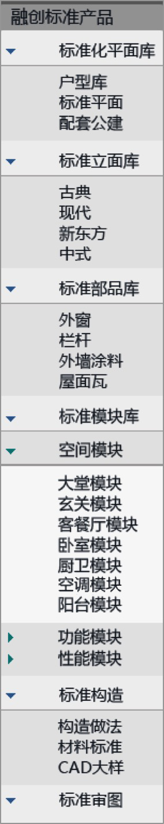
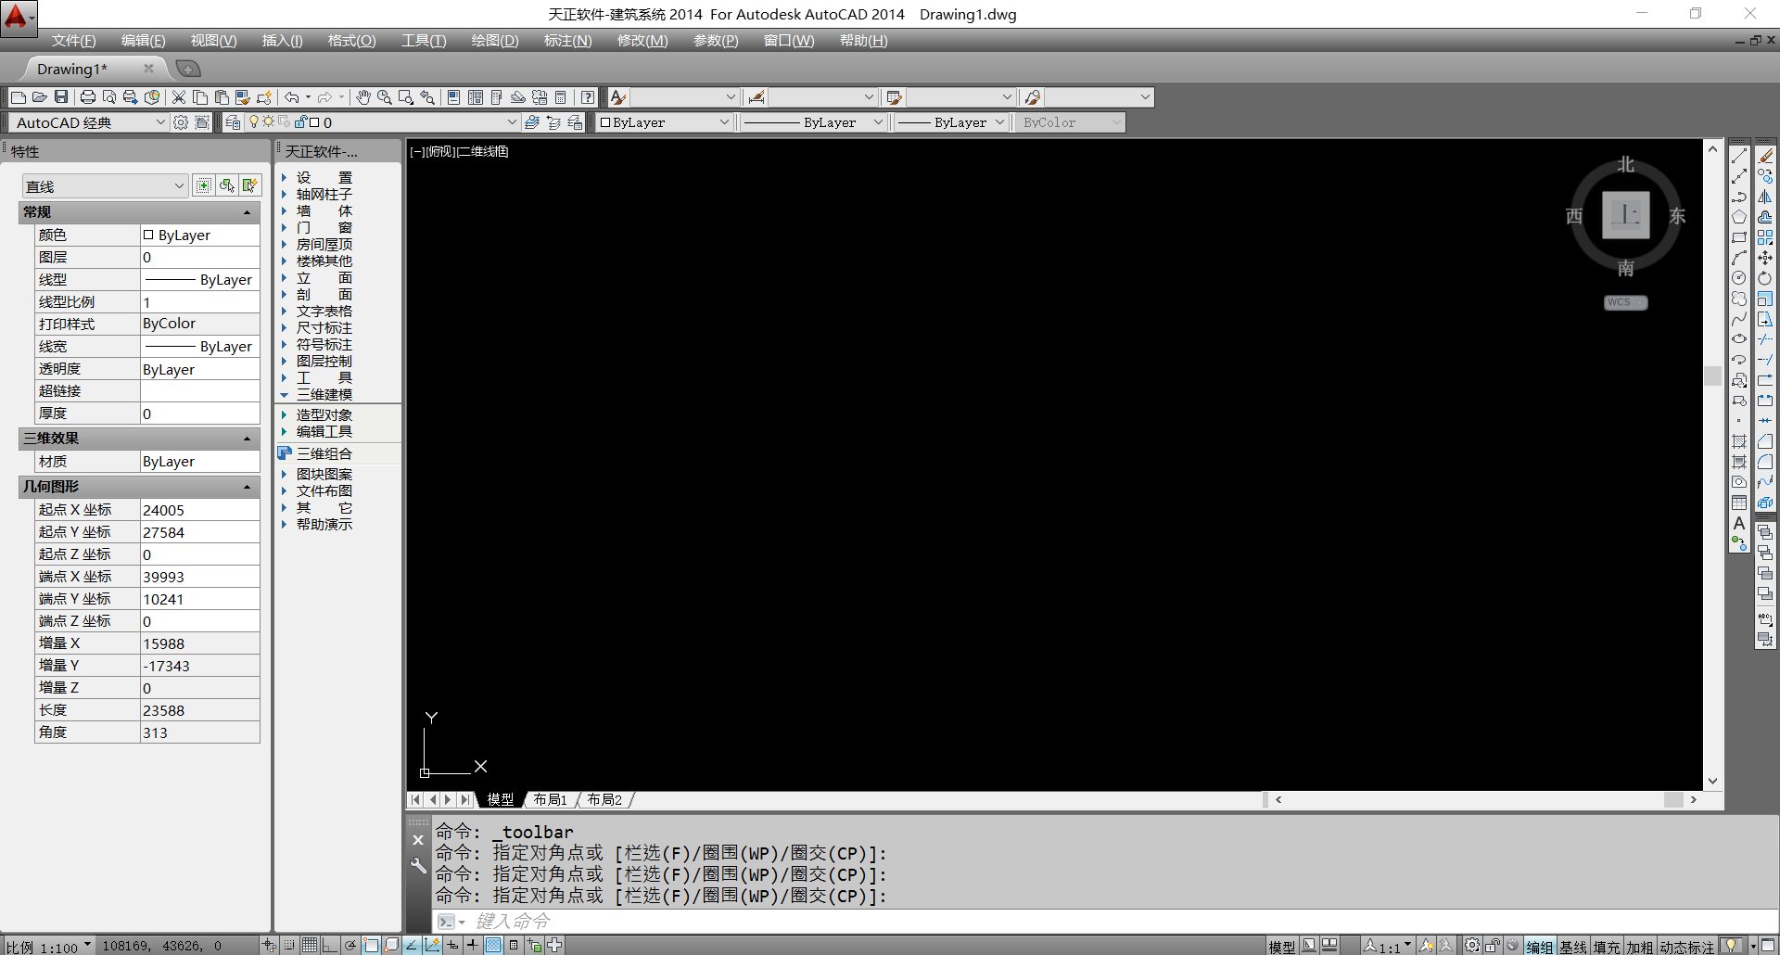

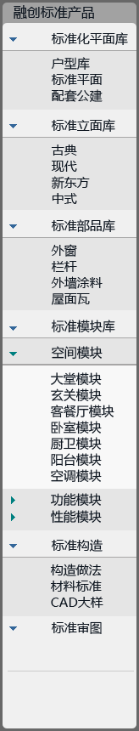

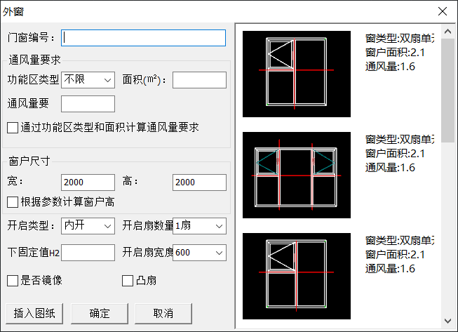









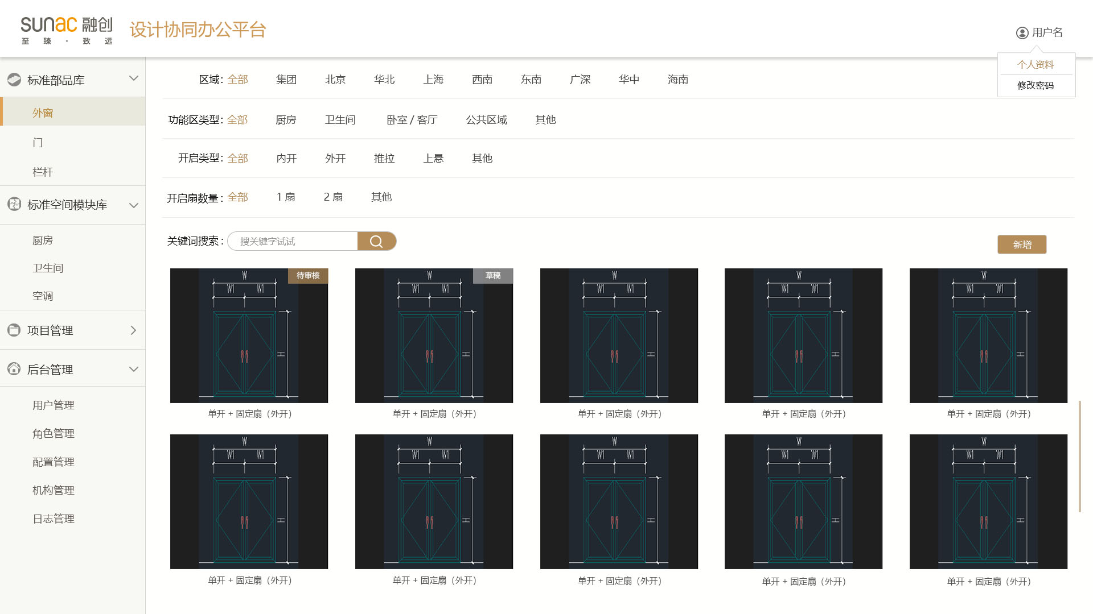

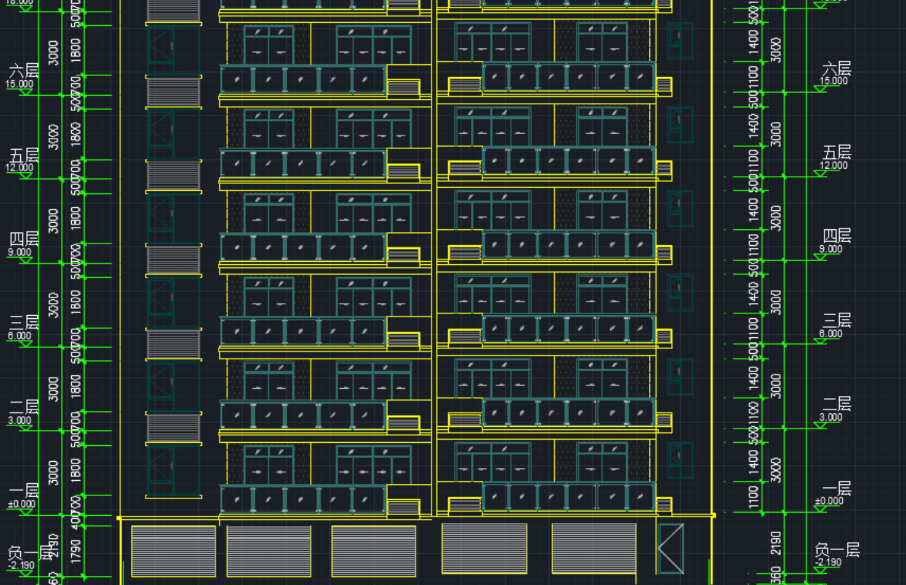


项目介绍
核心价值：从绘图层面规范设计标准， 减少设计变更/修改， 达到提高设计效率，压缩设计周期，成本前置管控的目的。
高效贯标 实现标准化成果线上宣贯；
设计提效 实现标准化图纸快速复用；
成本协作 实现研发图纸与成本量化清单同步输出。
标准成果检索
标准成果应用
标准成果管理
本期实现
Notes:
最主要的业务需求是标准化的落地，现在由于一线人员流动性大，所有设计标准往往很难准确传达到设计院，导致图纸反复修改，我们要落实标准化，就

Slide 3
功能介绍
1、标准绘图，CAD端调用标准化成果数据进行模块引用
根据空间尺寸大小，系统自动筛选“适用”模块数据，设计师可根据实际需要进行选择；
标准化模块可根据空间尺寸大小进行规则调整，以匹配空间尺寸应用；
预警提示空间尺寸不足，或直接过滤完全不匹配模块数据；
通过标准模块应用，可关联材料做法，便于后期施工。
2、设计算量，方案设计阶段实现更精准成本统计，前置成本管控
系统自动统计图纸算量，并通过材料、五金等进行综合计算，统计出较精准的设计算量；
简化设计流程，避免因成本限额返工修改方案图纸，进而修改施工图纸；
3、图纸管理，按项目进行方案、施工、二次深化图纸管理，实现线上传递
通过CAD端、Web端上传过程图纸，甲方人员、方案设计人员、施工图设计人员、二次深化厂家/顾问均可下载查看；
未来通过上传图纸，实现对图纸的自动审查，获取审查结果。（暂未实现）
Notes:
树状图

Slide 4
详细功能列表
序号 | 模块 | 功能名称 | 简介 |  | 序号 | 模块 | 功能名称 | 简介
1 | 外门窗 | 外门窗设计 | 可通过“外门窗设计”菜单进行门或者窗标准模块选择。 |  | 9 | 栏杆 | 楼层设置/平面生立面 | 设置平面图楼层属性，可通过该工具将平面图上的栏杆按设置层数生成到立面。
2 |  | 门窗深化设计 | 通过“门窗深化设计”选择门窗型材、玻璃、节能系统等属性值，用于算量统计。 |  | 10 |  | 栏杆大样 | 自动生成栏杆大样图。
3 |  | 楼层设置/平面生立面 | 用于设置平面图楼层属性，可通过该工具将平面图上的门窗按设置层数生成到立面。 |  | 11 | 厨卫 | 厨房设计 | 厨房随空间尺寸自动排布。
4 |  | 门窗表/详图 | 圈选门窗范围，自动生成门窗表、详图。 |  | 12 |  | 卫生间设计 | 卫生间随空间尺寸自动排布。
5 |  | 门窗算量统计 | 用于设计算量统计，可导出统计Excel表。 |  | 13 |  | 厨卫算量 | 厨房卫生间台盆、马桶等部品统计。
6 |  | 门窗自动编号 | 快捷操作菜单，可一键对所有标准化门窗进行编号。 |  | 14 | 空调 | 空调设计 | 空调机位尺寸大小预警，立管自动排布。
7 |  | 门窗高亮/取消 | 门窗表范围内，右击选择门窗高亮可查看已统计到的门窗位置，核实后点击取消。 |  | 13 |  | 空调设计
 |  | 门窗高亮/取消 | 门窗表范围内，右击选择门窗高亮可查看已统计到的门窗位置，核实后点击取消。 |  | 15 |  | 空调统计 | 空调个数自动统计。
8 | 栏杆 | 栏杆设计 | 栏杆标准模块选择，栏杆随路径自动生成。 |  | 16 | 项目管理 | 图纸上传 | 项目下自定义文件夹进行图纸上传。

Slide 5
角色列表
序号 | 角色名称 | 功能描述
1 | 融创-研发人员 | 1、集团维护集团标准化模块成果上传； 2、区域维护各区域标准化模块成果更新维护； 3、研发人员可在线下载图纸进行审图（未来规划实现在线智能审图）。
2 | 设计院-设计人员 | 1、绘图过程中使用标准图块； 2、在项目文件夹下上传设计图纸。
3 | 二次深化顾问 | 1、对图纸进行审核及二次深化设计； 2、在项目文件夹下上传设计图纸。
4 | 二次深化厂家 | 1、对图纸进行审核及二次深化设计，对设计算量进行复核； 2、在项目文件夹下上传设计图纸。
5 | 融创-成本人员 | 1、导出设计算量进行成本核算。

Slide 6
CONTENTS
CAD端操作指引
目录
Web端操作指引

Slide 7
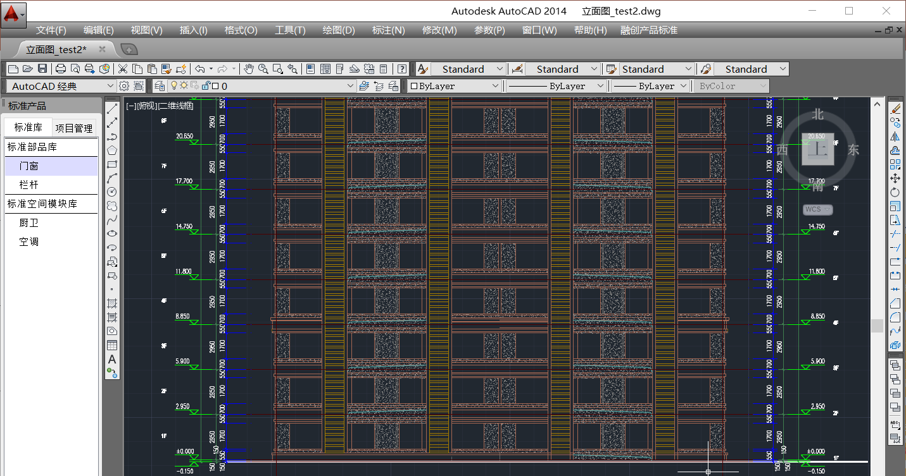
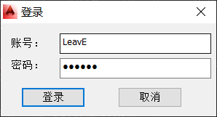
CAD端-主界面
1、CAD插件方式与AutoCAD无缝集成
2、侧边栏软件功能入口
3、外部设计人员通过账号/密码登陆系统，项目期结束后账号自动关闭；
4、标准库：门窗、栏杆、厨卫、空调
5、项目管理：用户参与的项目

Slide 8
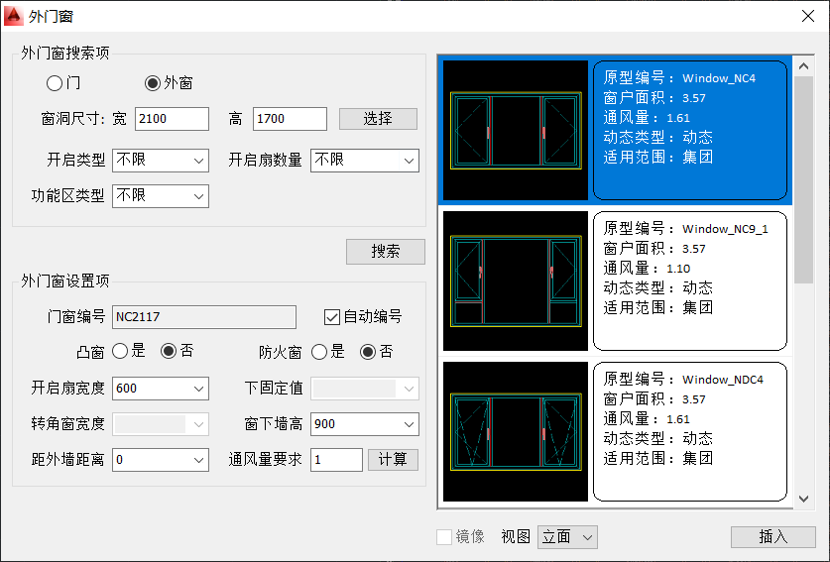
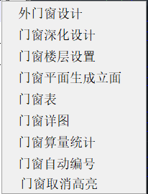
CAD端-门窗设计
1、侧边栏选择门窗设计
2、弹出门窗设计对话框
3、输入或者选择门窗洞口尺寸
4、选择开启类型、开启数量、功能区类型筛选项
5、点击搜索按钮，搜索门窗原型
6、选择原型
7、设置开启扇宽度、下固定值（若存在下固定）、窗下墙高、通风量要求
8、设置视图（立面、平面、侧面）是否镜像
9、点击插入按钮
10、在CAD图上选择插入点，动态生成门窗

Slide 9
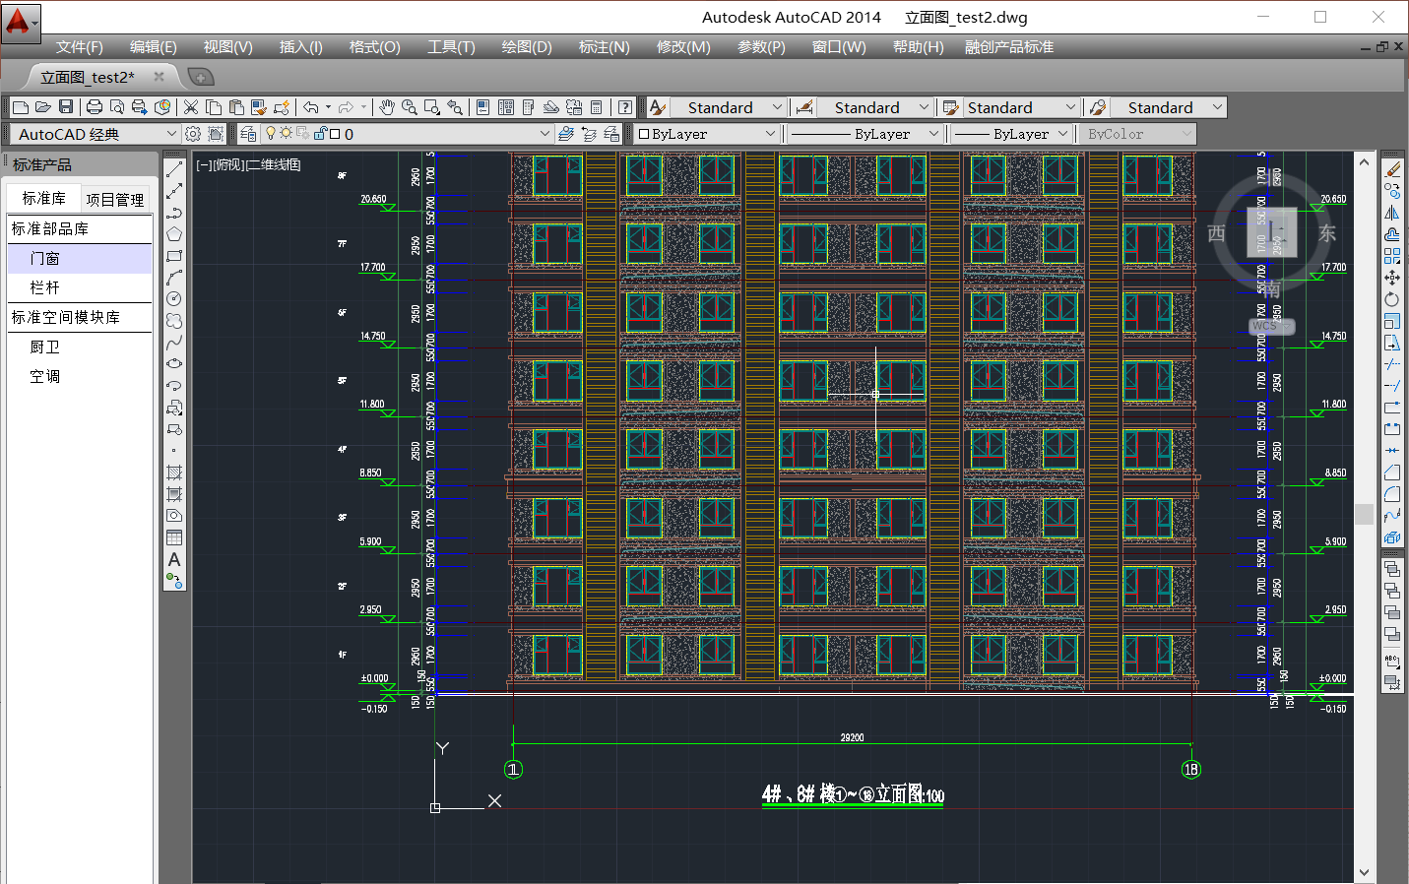
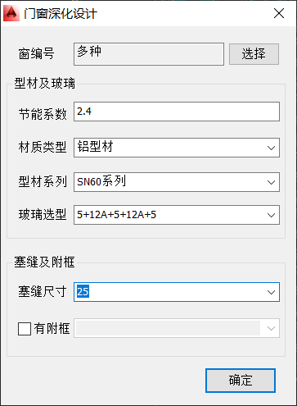
CAD端-门窗深化设计
1、侧边栏选择门窗深化设计
2、点选或框选门窗
3、弹出门窗设计对话框
4、设置节能系数
5、设置门窗型材及玻璃
6、设置塞缝尺寸
7、设置是否有附框及附框信息
8、完成所选门窗的深化设计

Slide 10
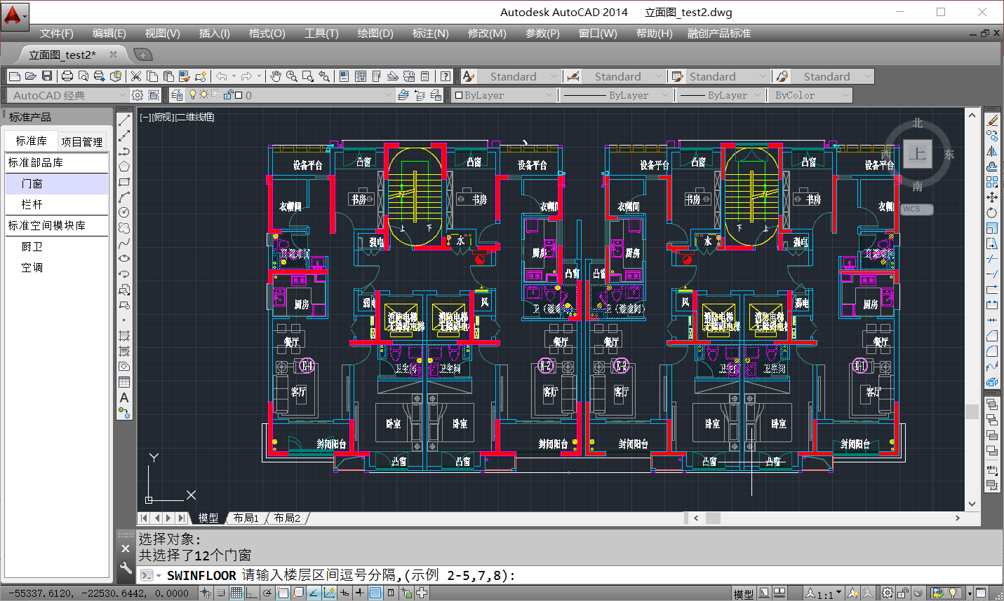
CAD端-门窗楼层设置
1、侧边栏选择门窗楼层设置；
2、框选平面图上门窗；
3、按提示在CAD底部输入楼层区间，英文逗号分隔，示例:1-10,14-18；
4、按提示在CAD底部输入楼层高度；
5、完成平面图楼层及楼层高度设置。

Slide 11
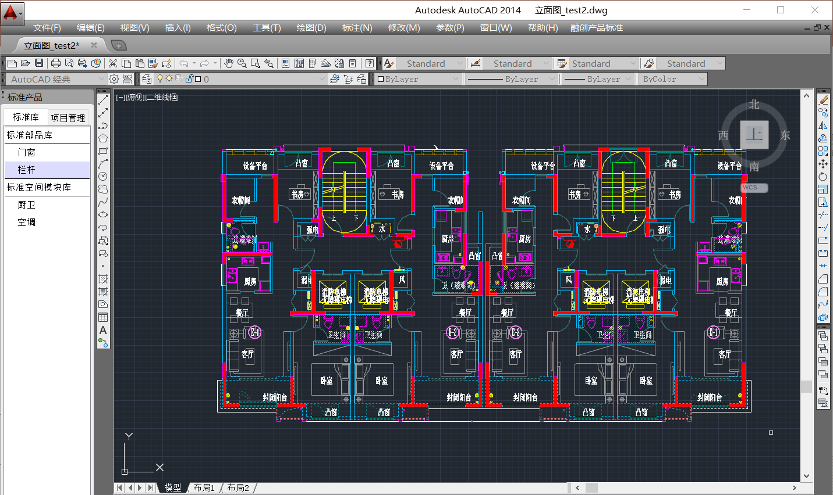
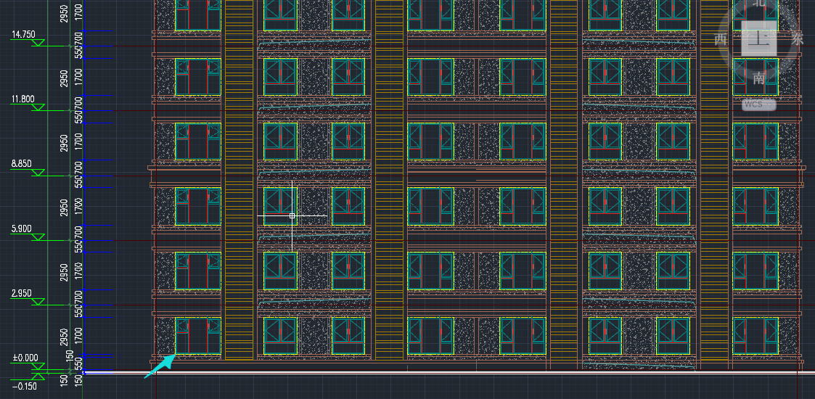
CAD端-门窗平面生成立面
1、侧边栏选择门窗平面生成立面
2、在平面图上框选一侧的门窗
3、按提示在CAD底部输入所选门窗的方向东(E) 西(W) 南(S) 北(N)
4、在立面图上选择最左侧的门窗在立面图上的插入点
5、自动生成立面图
门窗平面生成立面前需要先设置平面图的门窗的楼层信息

Slide 12
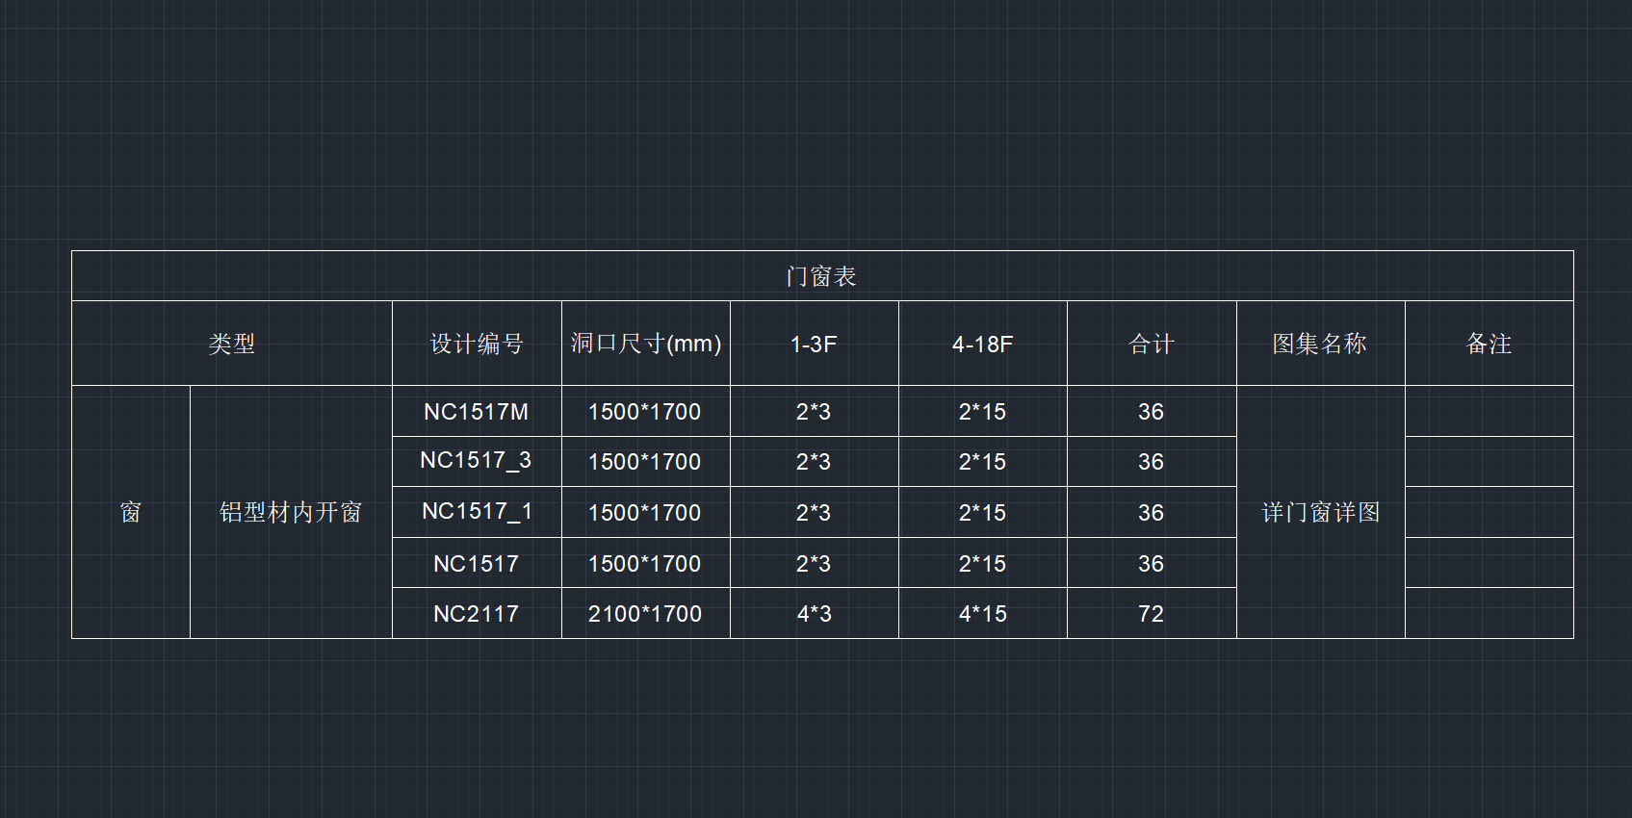
CAD端-门窗表生成
1、侧边栏选择门窗表
2、按提示在CAD底部输入选择门窗的方式：平面图(T) 立面图(F)
3、框选需要生成门窗表的门窗
4、选择门窗表插入点
5、生成门窗表

Slide 13
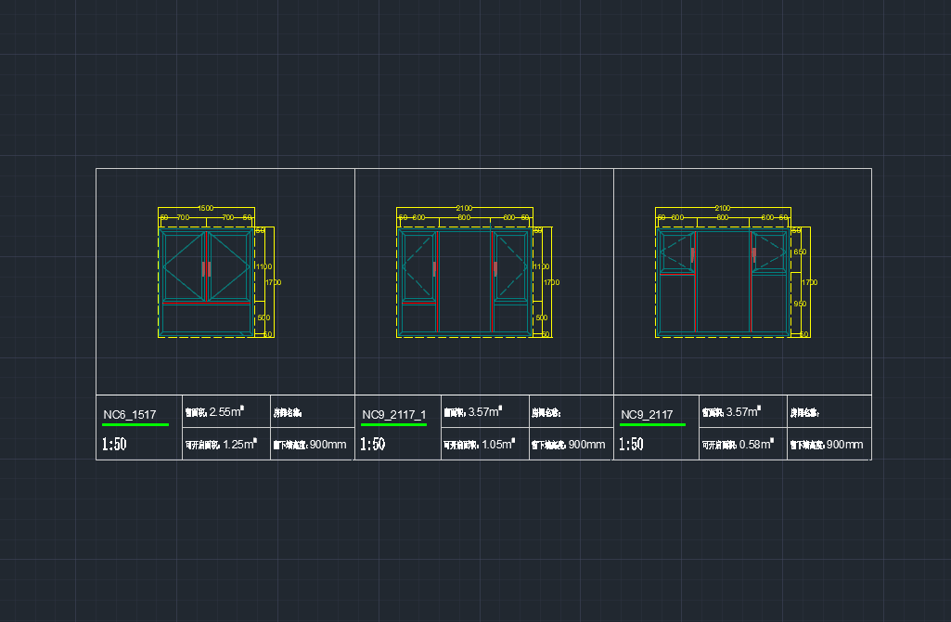
CAD端-门窗详图生成
1、侧边栏选择门窗详图
2、按提示在CAD底部输入选择门窗的方式：平面图(T) 立面图(F)
3、框选需要生成门窗详图的门窗
4、选择门窗详图的插入点
5、生成门窗详图

Slide 14
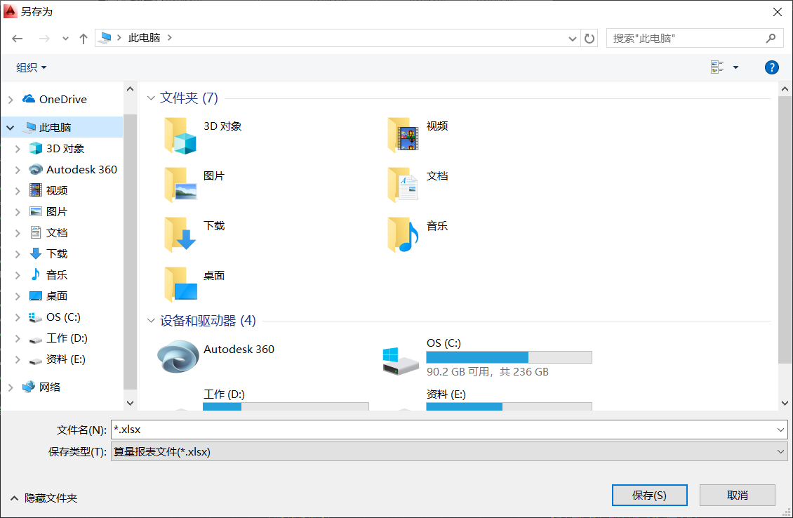
CAD端-门窗算量
1、侧边栏选择门窗算量统计
2、按提示在CAD底部输入选择门窗的方式：平面图(T) 立面图(F)
3、框选需要生成门窗算量的门窗
4、选择门窗算量excel文件的名称和保存路径
5、生成门窗算量报表文件
门窗算量前需先进行门窗深化设计，设置型材和玻璃

Slide 15
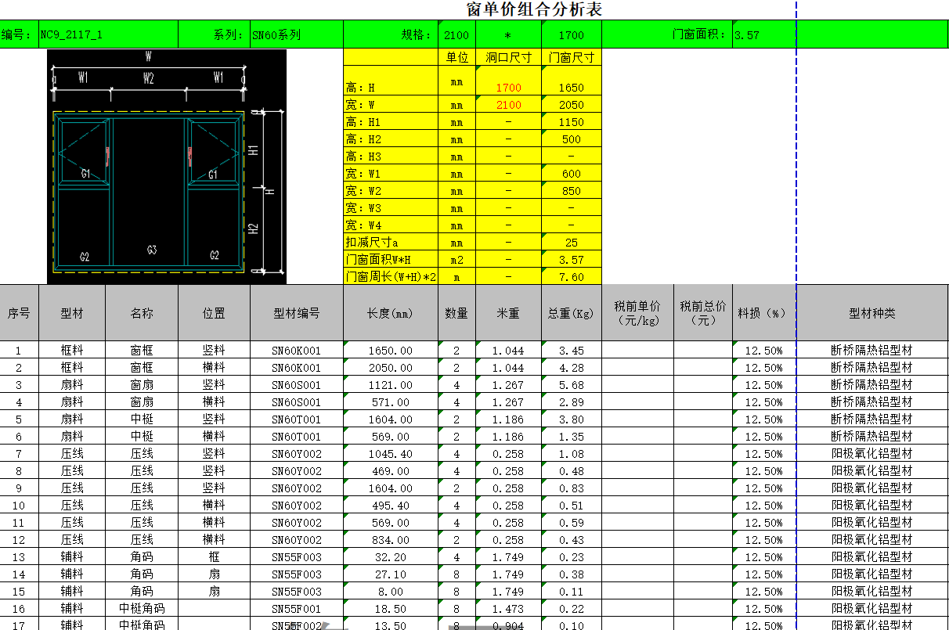
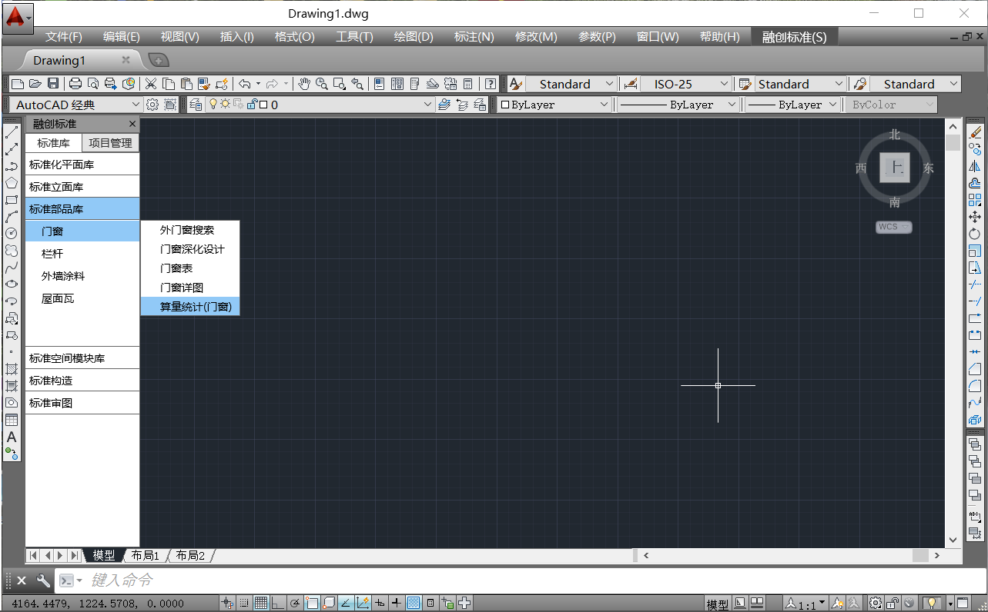
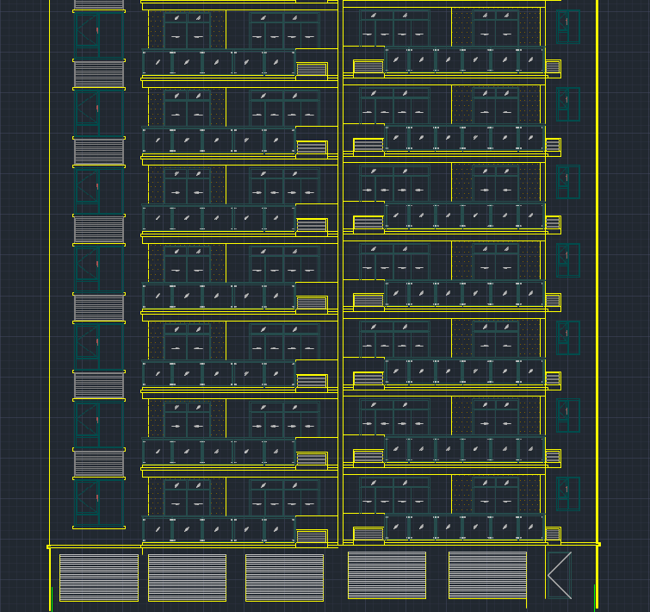
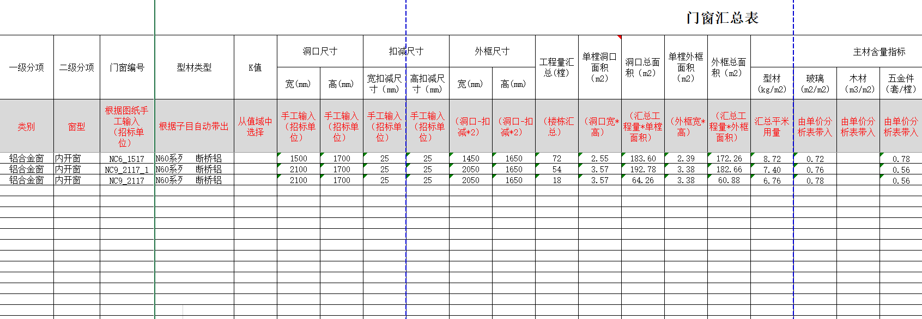
CAD端-门窗算量表
导出算量
单个门窗算量表
门窗算量汇总表

Slide 16
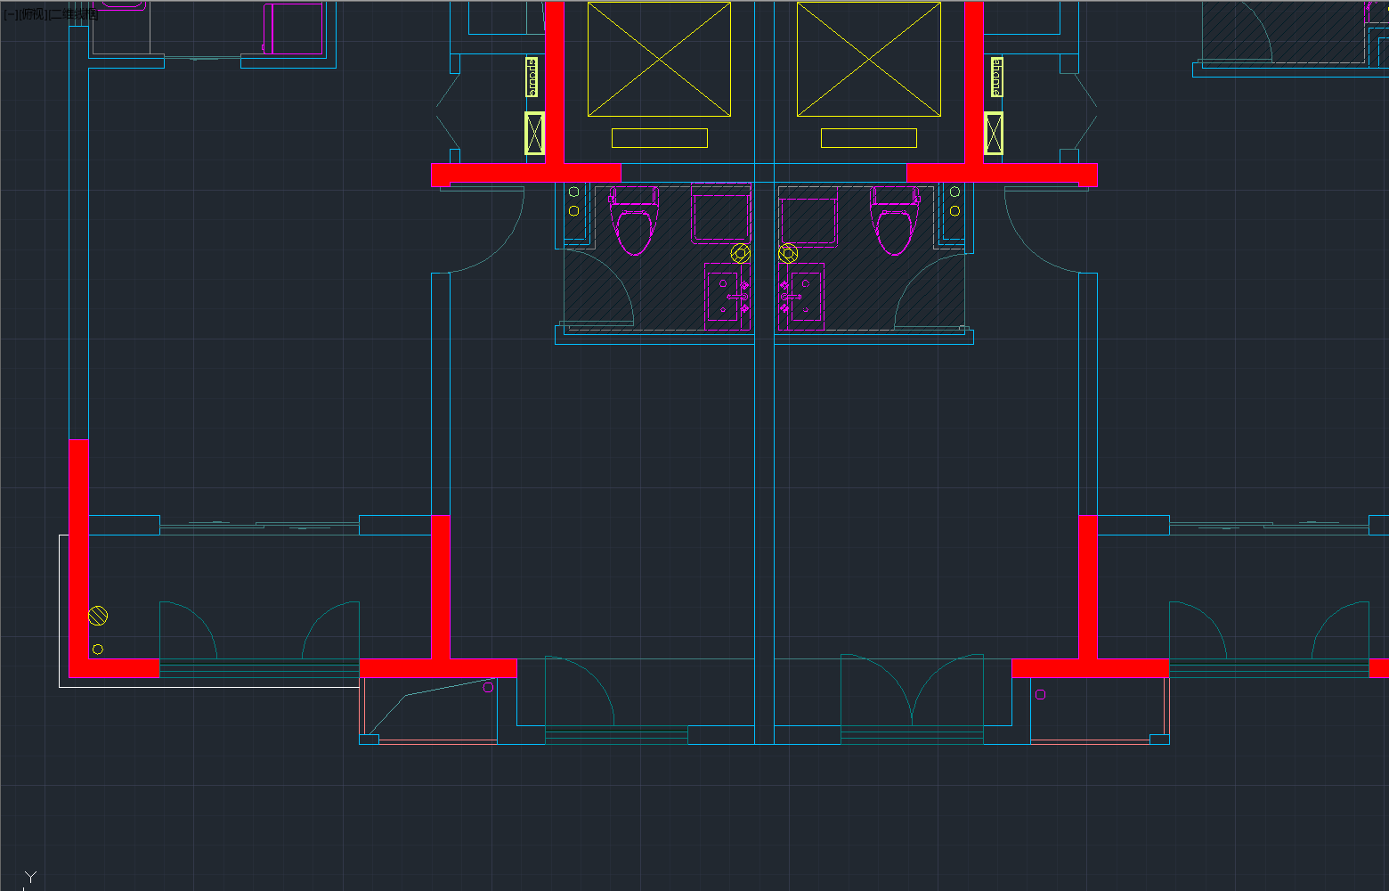

CAD端-门窗自动编号
操作步骤：
1、侧边栏选择门窗自动编号
2、按提示选择全部或者按区域选择
3、框选需要自动编号的门窗
4、门窗自动编号并显示编号
门窗编号规则：
门窗代号+尺寸缩写+尾标
示例：NC1517、NC1517M，NC1517_2
门窗代号：
NC内开窗
NZC 内开转角窗
NDC内开内倒窗
NDZC内开内倒转角窗
WC外开窗
WZC外开转角窗
TC推拉窗
TLM推拉门
TSTLM提升推拉门
MLC门连窗
WM外开门
门窗算量前需先进行门窗深化设计，设置型材和玻璃

Slide 17
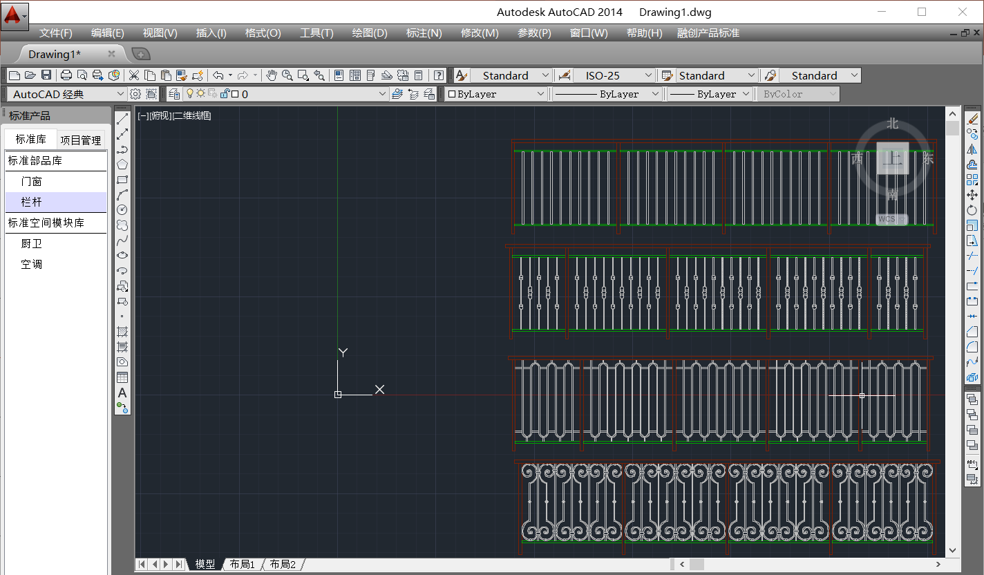
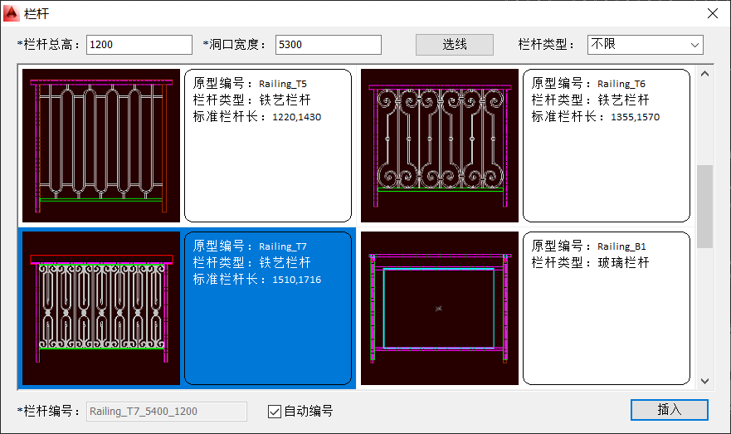
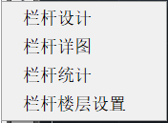
CAD端-栏杆
1、侧边栏选择栏杆
2、设置栏杆高度
3、选择或输入栏杆长度
4、选择栏杆类型
5、点击插入按钮
6、在CAD图上选择插入点生成栏杆

Slide 18
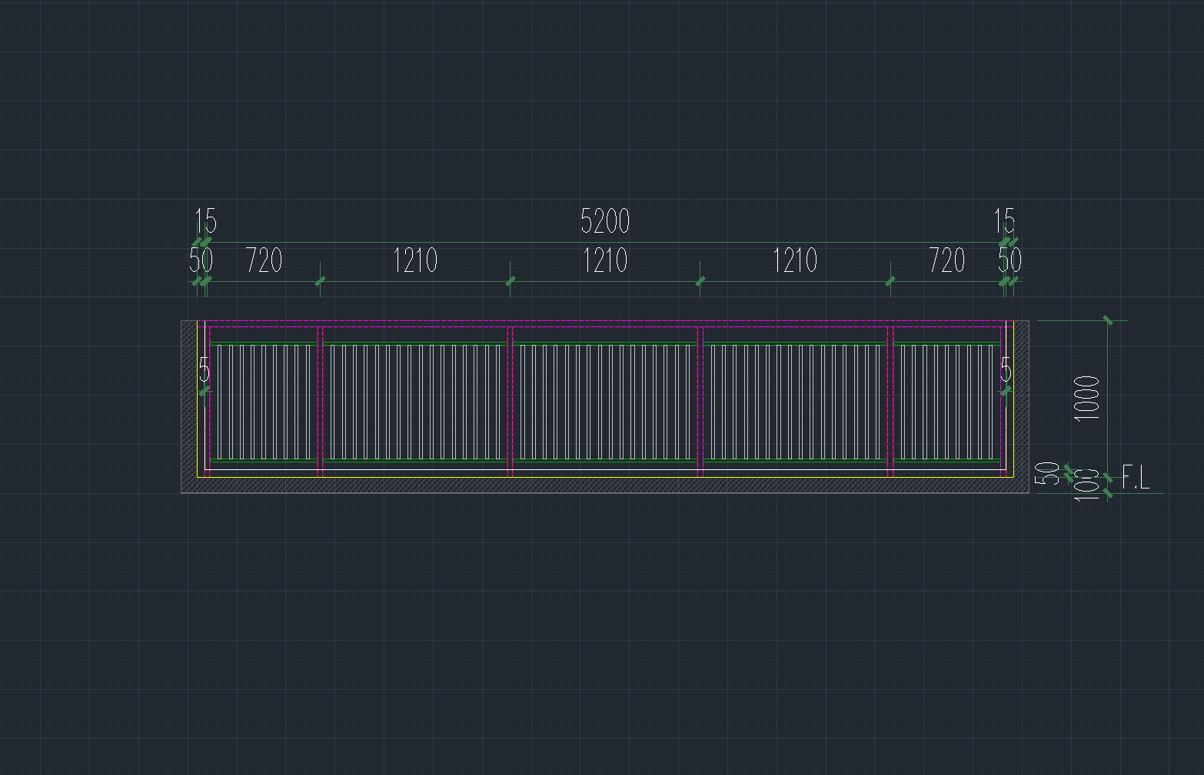
CAD端-栏杆详图
1、侧边栏选择栏杆详图
2、框选要生成详图的栏杆
3、点击栏杆详图生成插入点
4、软件自动生成栏杆详图

Slide 19
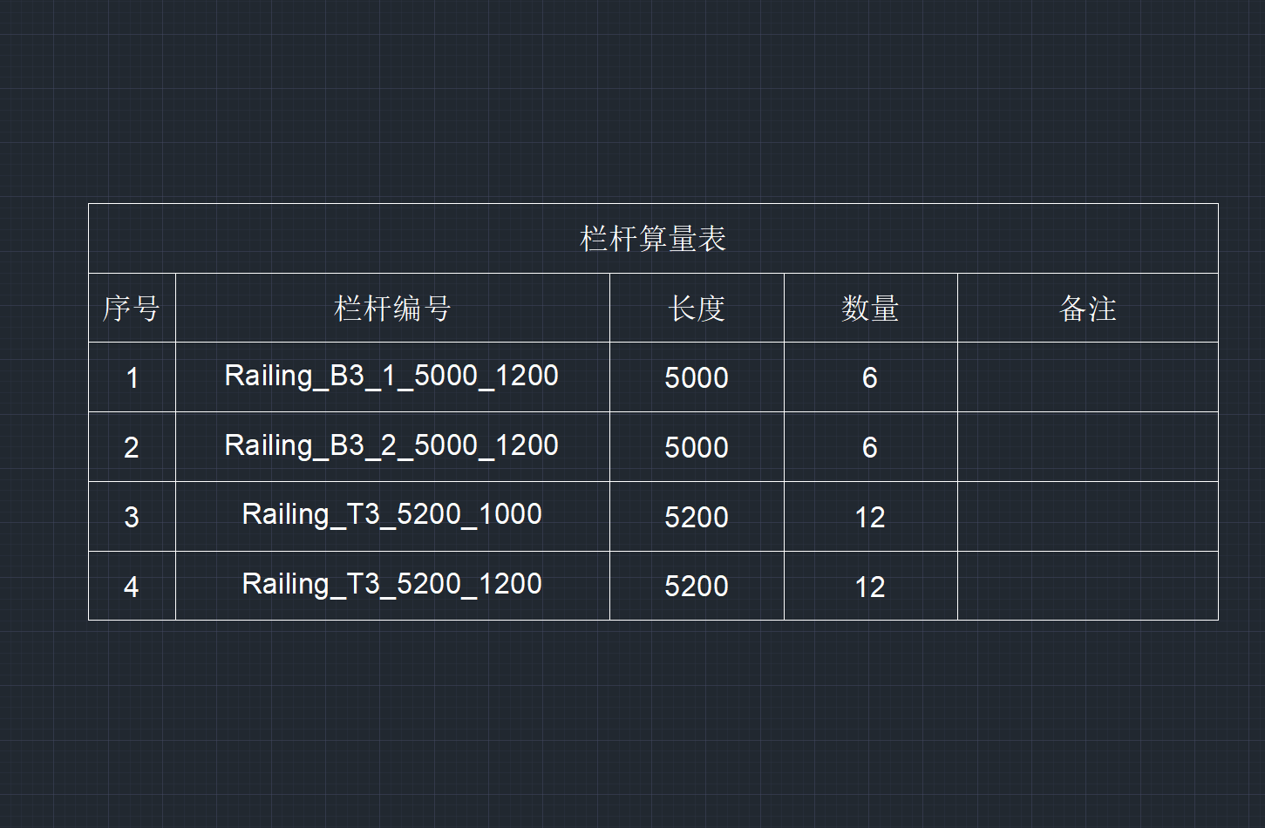
CAD端-栏杆统计
1、侧边栏选择栏杆统计菜单
2、框选要统计的栏杆
3、点击栏杆表生成位置点
4、软件自动生成栏杆统计表

Slide 20
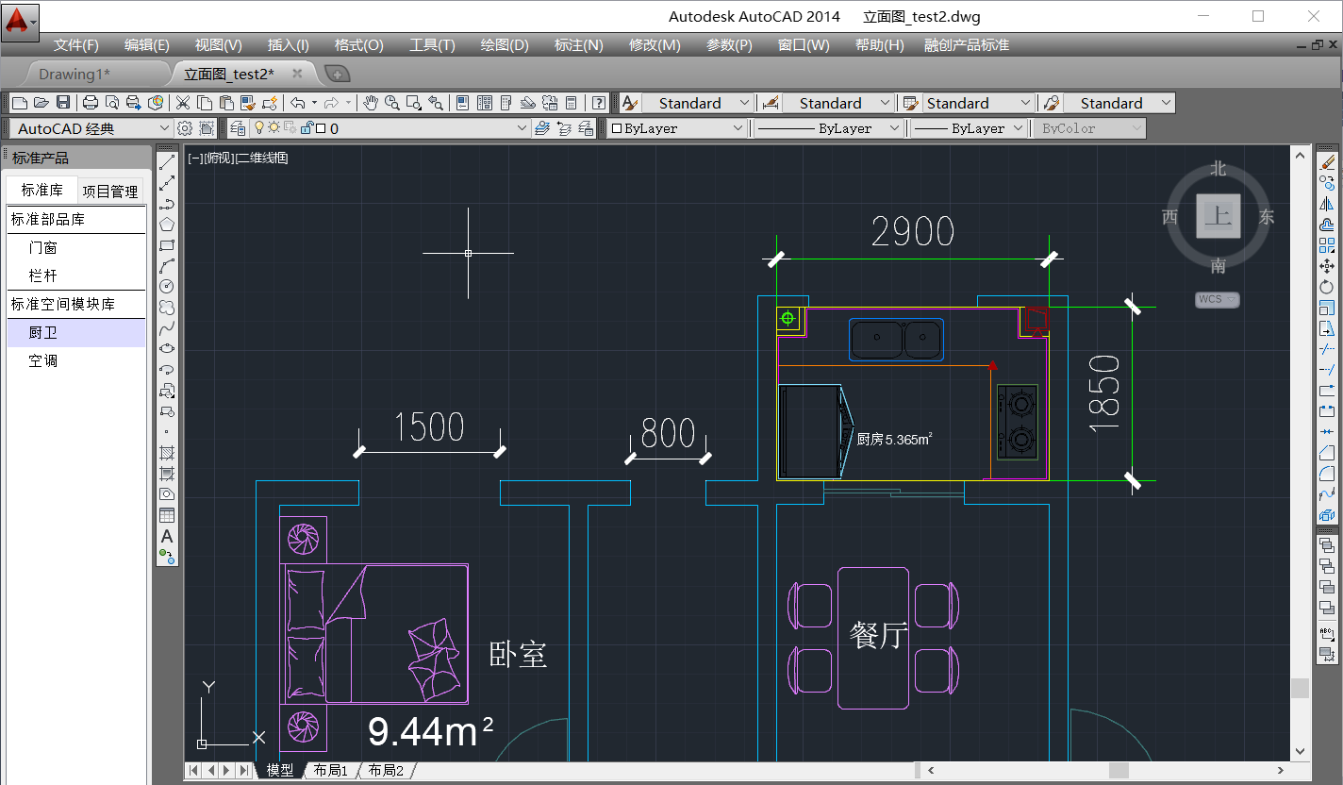
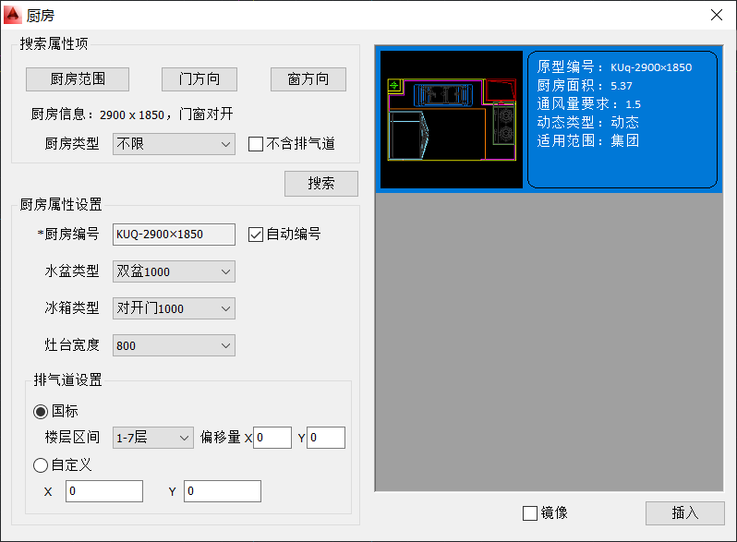
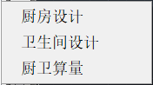
CAD端-厨房生成
1、侧边栏选择 厨卫-厨房设计
2、弹出厨房设计对话框
3、点击厨房范围按钮，在CAD上选择厨房范围
4、点击厨房门方向和厨房窗方向
5、选择厨房类型和是否含排气道
6、搜索原型
7、设置厨房水盆类型、冰箱类型、灶台类型等属性参卫生间数
8、设置厨房烟道信息
9、设置视图是否镜像
10、点击插入按钮生成厨房设计

Slide 21
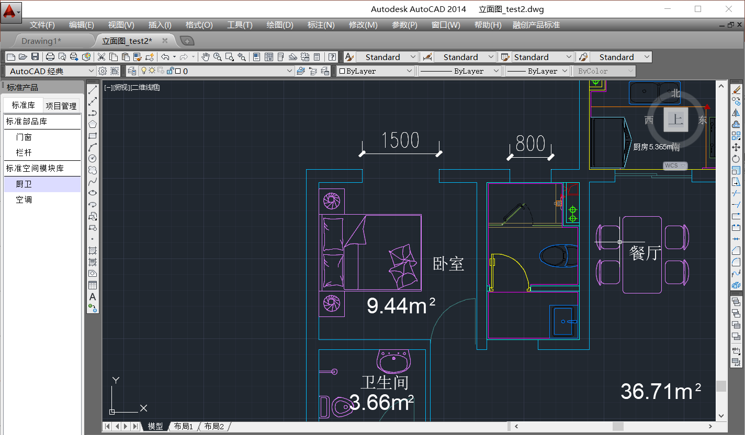
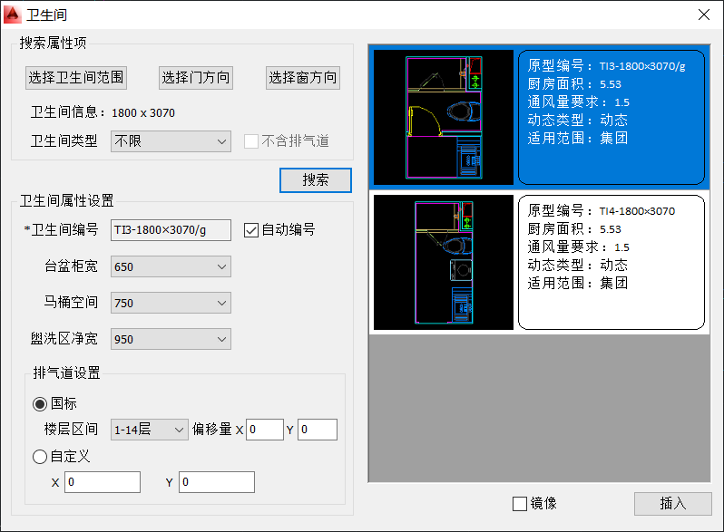
CAD端-卫生间生成
1、侧边栏选择 厨卫-卫生间设计
2、弹出卫生间设计对话框
3、点击卫生间范围按钮，在CAD上选择卫生间范围
4、点击卫生间门方向和窗方向
5、选择卫生间类型和是否含排气道
6、搜索原型
7、设置卫生间台盆类型、马桶类型、盥洗区类型等属性参数
8、设置卫生间烟道信息
9、设置视图是否镜像
10、点击插入按钮生成卫生间设计

Slide 22
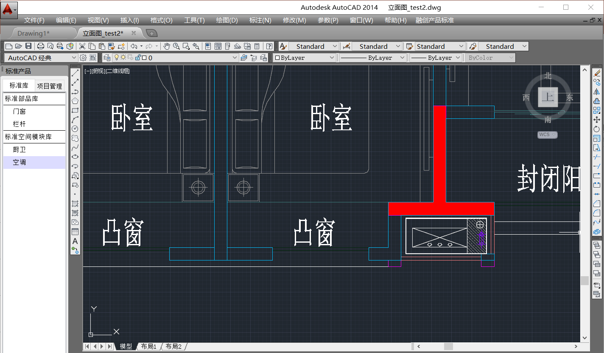
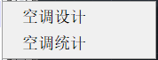
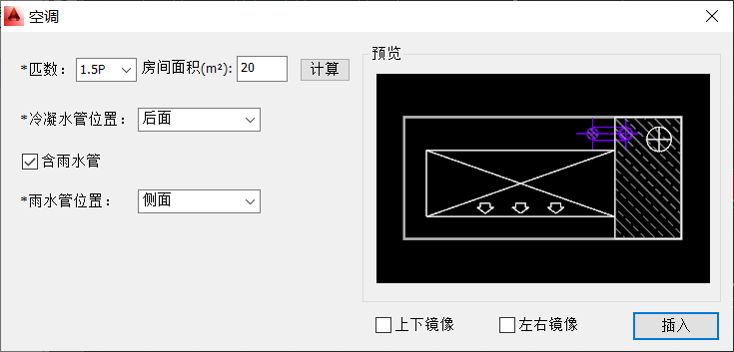
CAD端-空调生成
1、侧边栏选择空调
2、弹出空调设计对话框
3、选择空调匹数、空调水管位置、是否含冷凝水管及冷凝水管位置
4、设置视图是否左右、上下镜像
5、点击插入按钮，在CAD上选择插入点生成空调

Slide 23
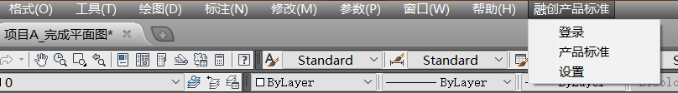
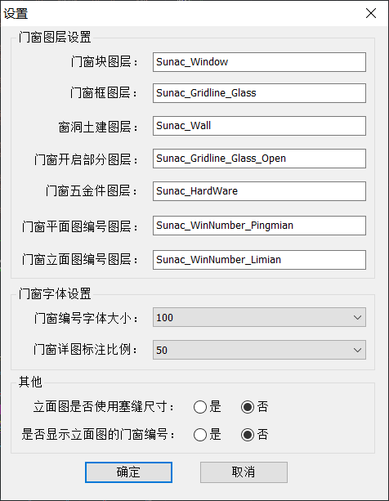
CAD端-门窗图层设置
1、菜单-融创产品标准-设置
2、弹出设置对话框
3、设置门窗图层
4、设置门窗字体
5、设置塞缝尺寸信息等

Slide 24
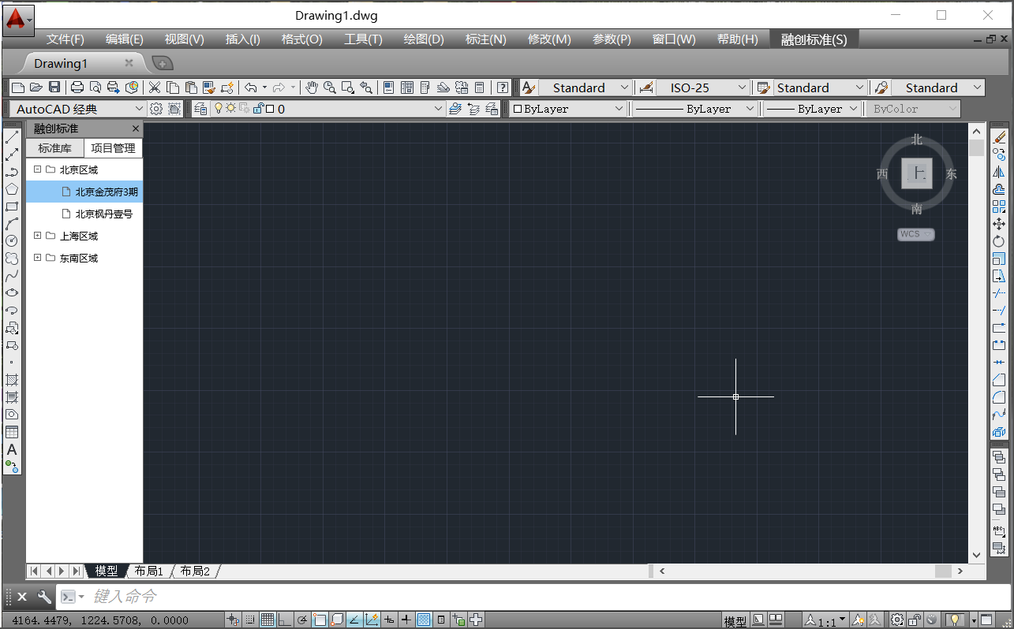
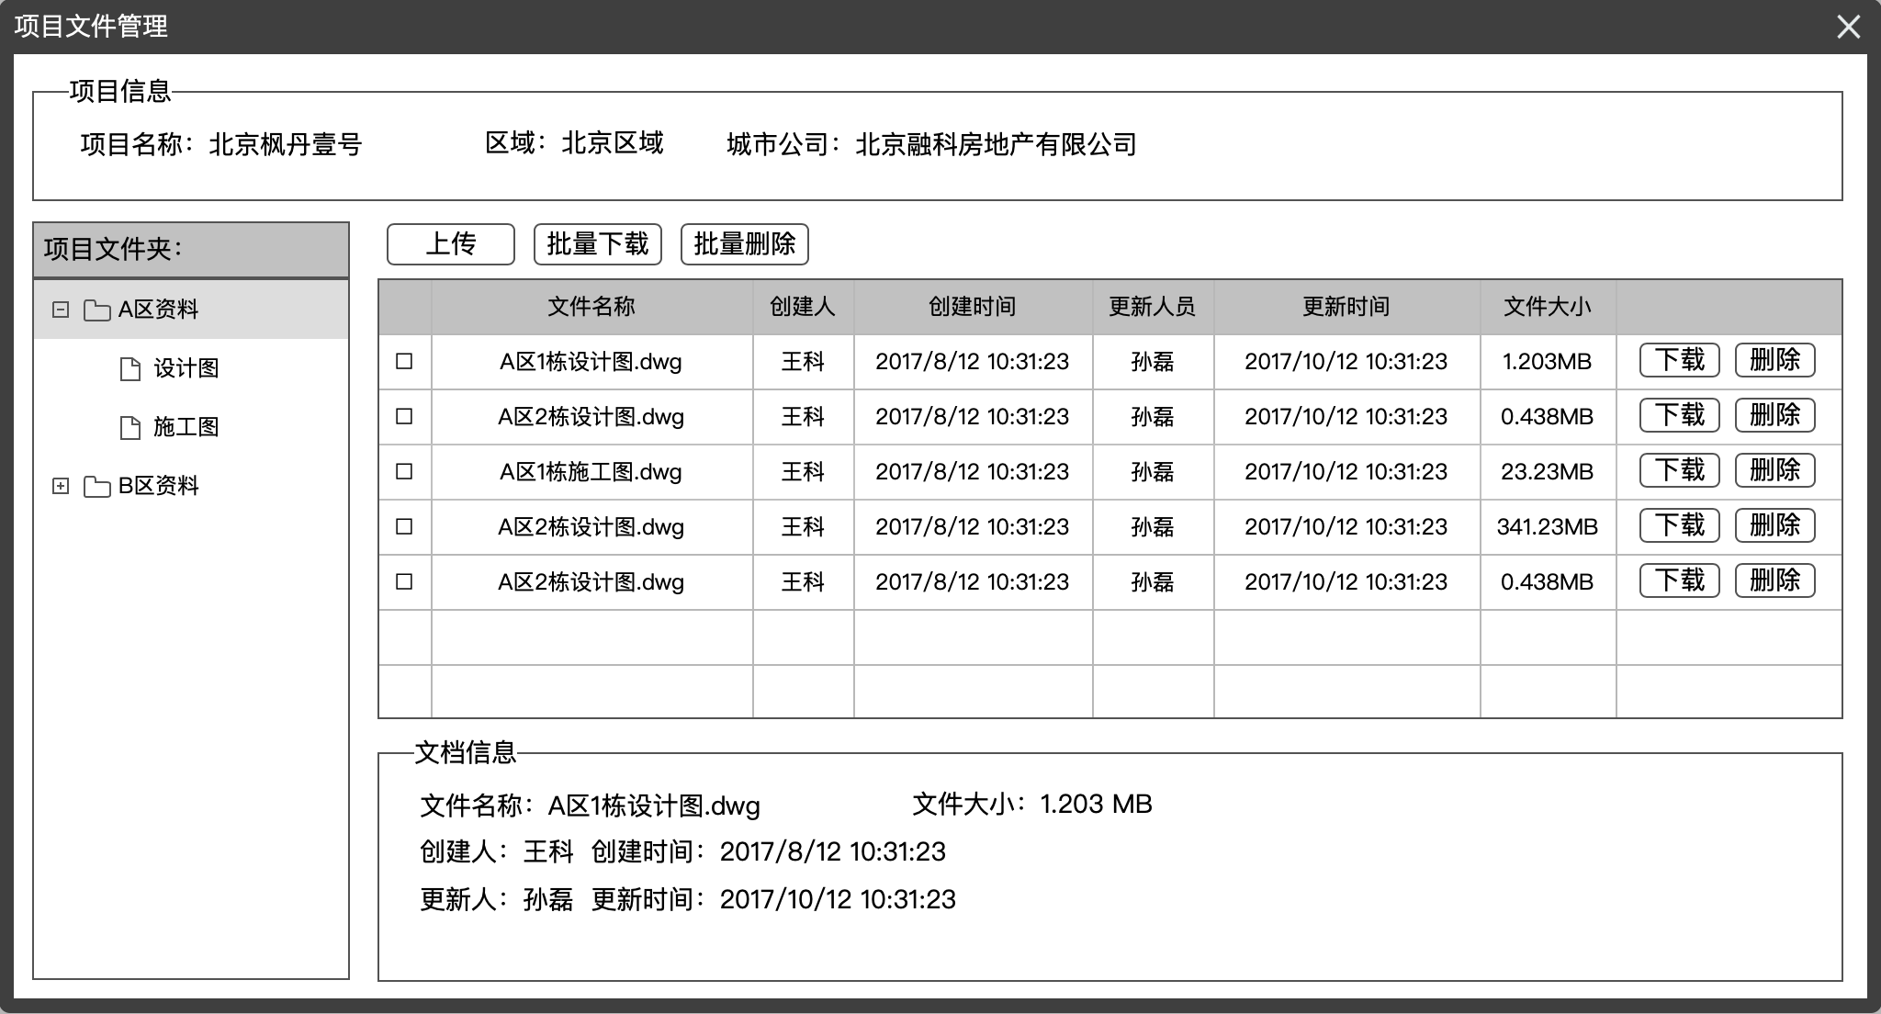
CAD端-项目文件管理
1、侧边栏选择项目管理选项卡
2、在侧边栏列出用户参与的项目
3、单击选择项目弹出当前项目的项目文件管理对话框
4、选择项目文件夹查看该文件夹下的项文件
5、项目文件夹下右键进行项目文件夹的新建、删除、修改
6. 在项目文件查看列表可查看项目文件的信息
7、点击下载、上传、删除等按钮对项目文件进行操作

Slide 25
CONTENTS
融创设计协同办公平台
CAD端操作指引
Web端操作指引
目录

Slide 26
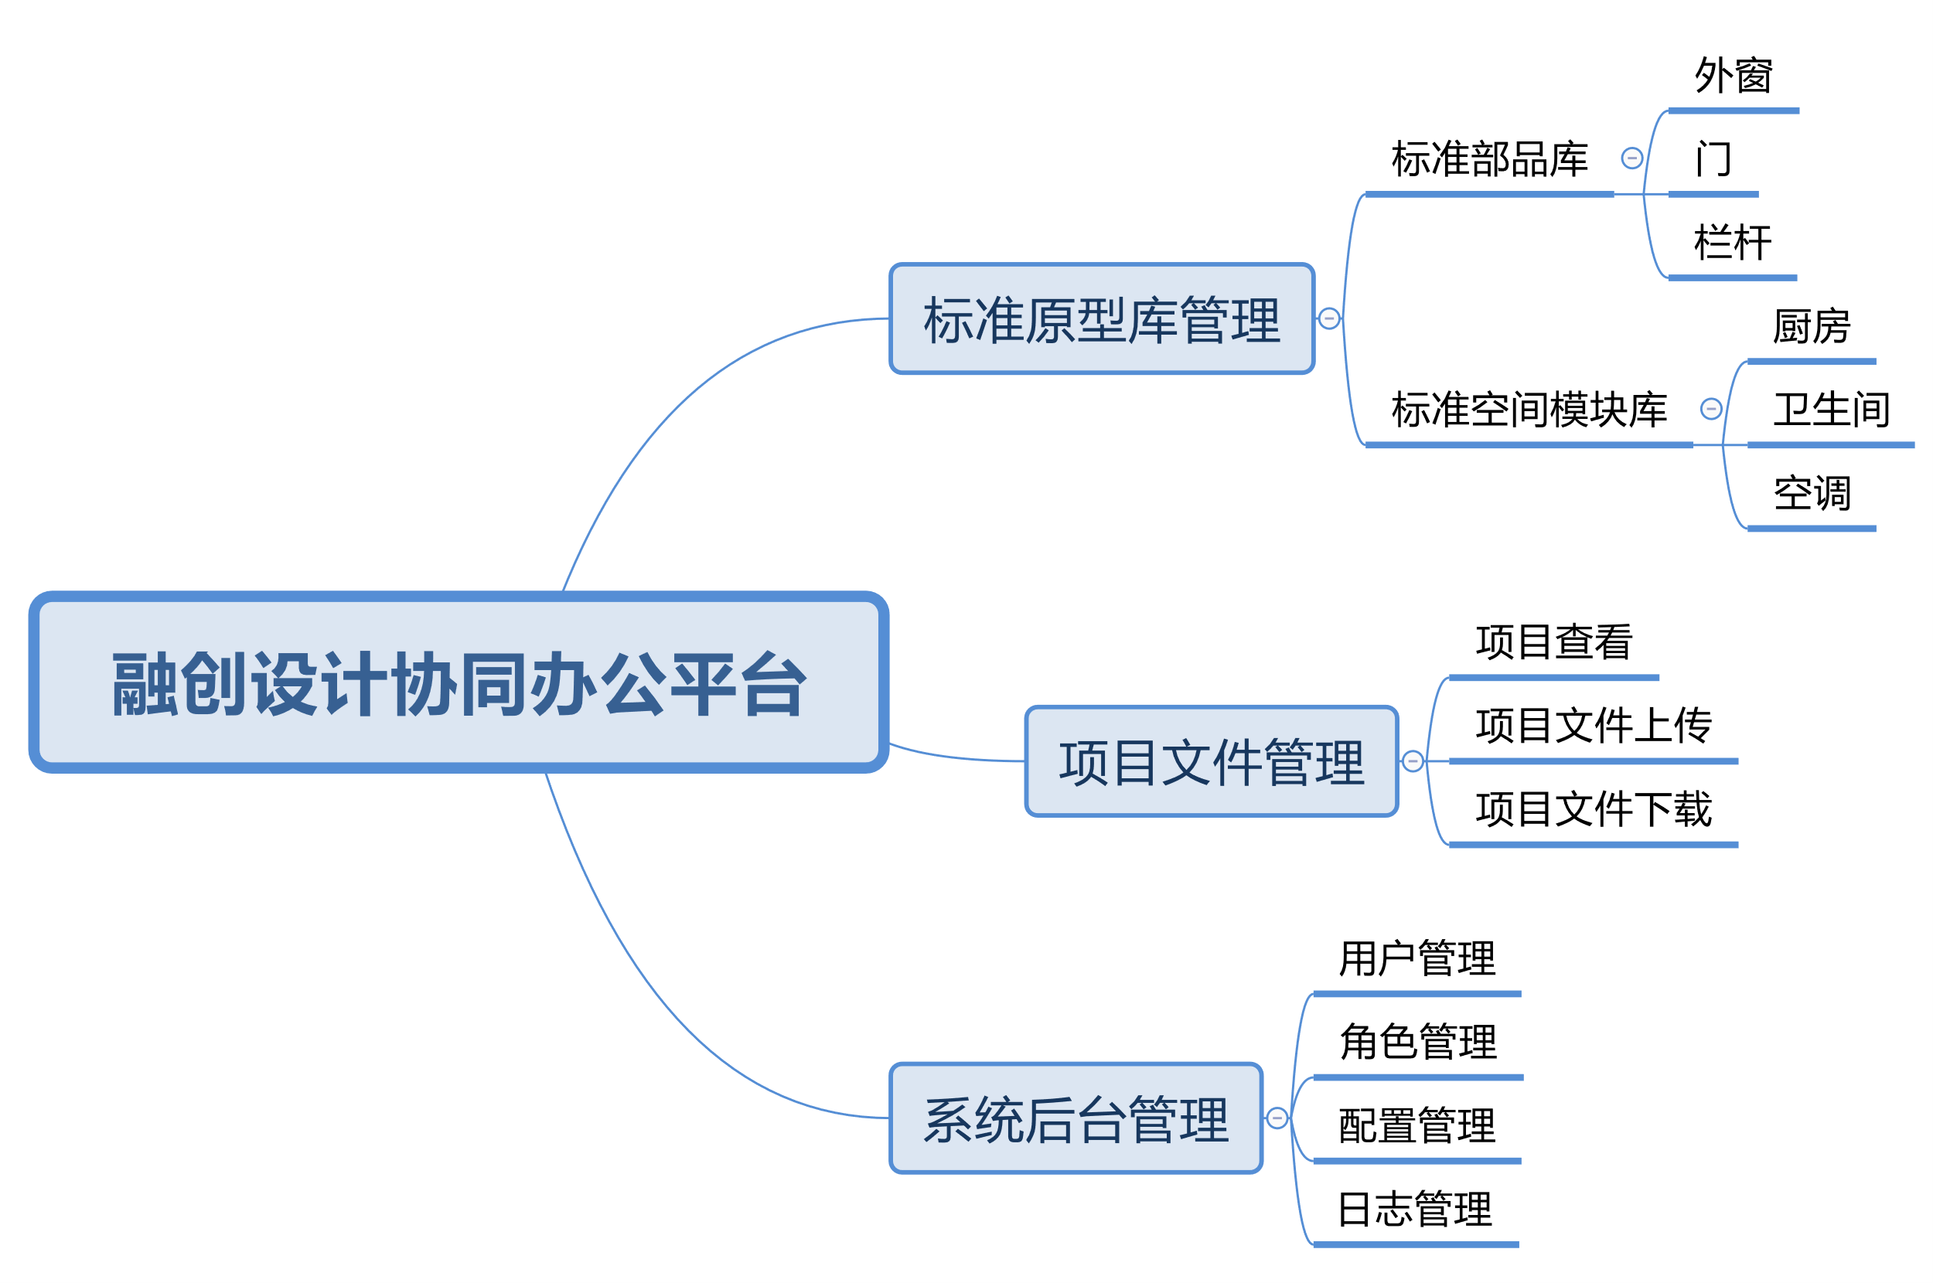
融创设计协同办公平台 - Web端功能模块

Slide 27

系统登录
所有用户
系统登录
浏览器登录
1、内网系统：10.4.64.91,
登录内网必须连接VPN
2、公网系统：ades.sunac.com.cn
浏览器推荐使用谷歌

Slide 28
CONTENTS
Web端操作指引
1.标准部品库
2.标准空间模块库
目录
3.项目管理

Slide 29
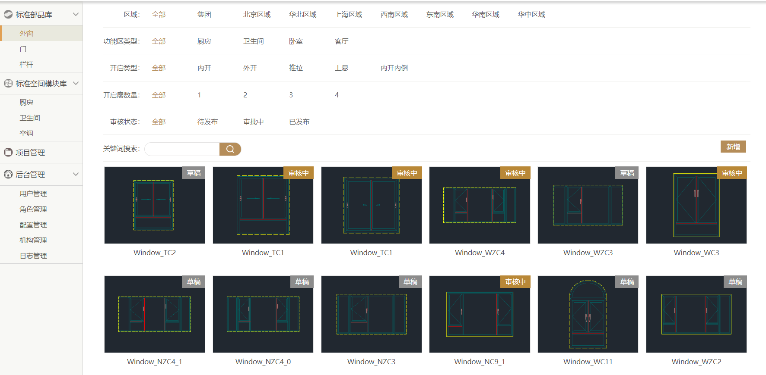
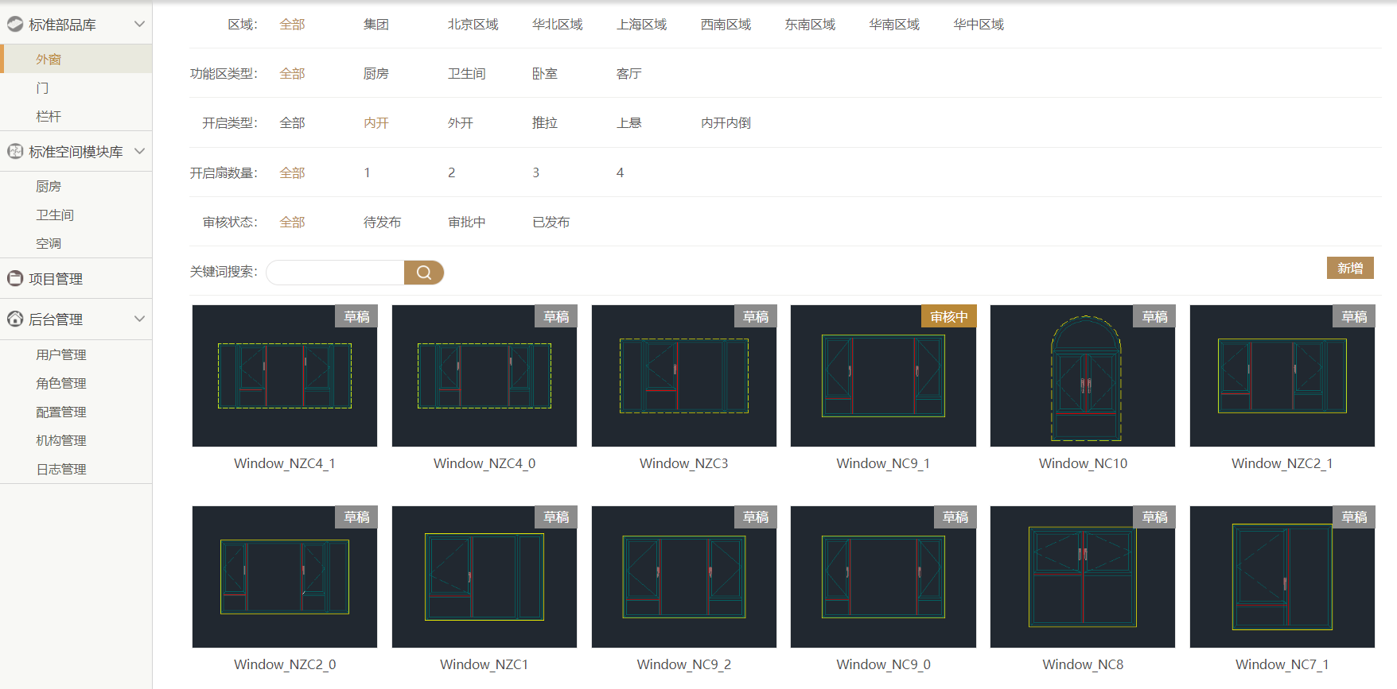
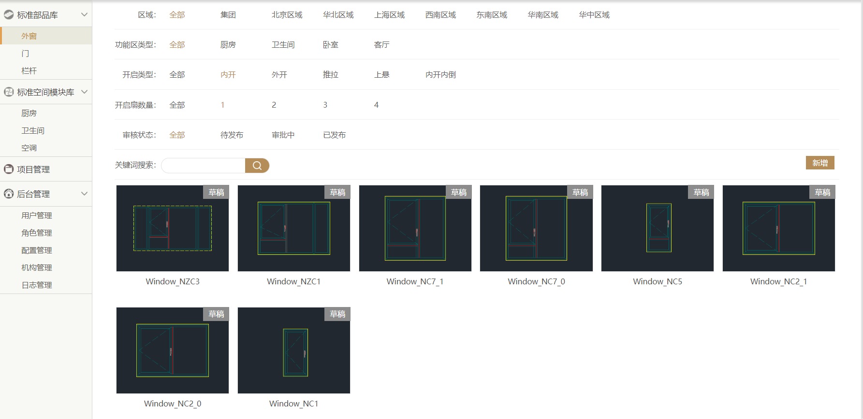
标准部品库—外窗(检索)
1. 根据区域、功能区类型、开启类型、开启扇数量、审核状态进行检索。
2. 根据关键词搜索进行检索，在搜索框中填写条件，点击搜索按钮。

Slide 30
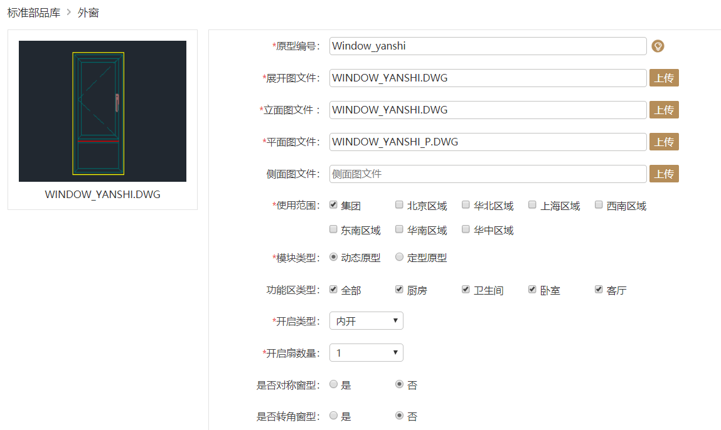
标准部品库—外窗(新增动态1)
1.原型编号不可重复。
2.带*号的为必填项。
3.上传的图纸为CAD2010版本。
4.原型图纸上传后会在左侧预览区显示图形。
5.转角窗型需上传侧面图。
6.使用范围、功能区类型、开启类型、开启扇数量、是否对称、是否转角根据原型填写。
7.模块类型分为动态和定型。
8.动态原型下，宽度尺寸范围，通风量计算公式和各参数取值。
9.定型原型填写尺寸宽高、通风量、塞缝尺寸，是否有附框。
10.完成填写后点击提交审核自动保存。

Slide 31
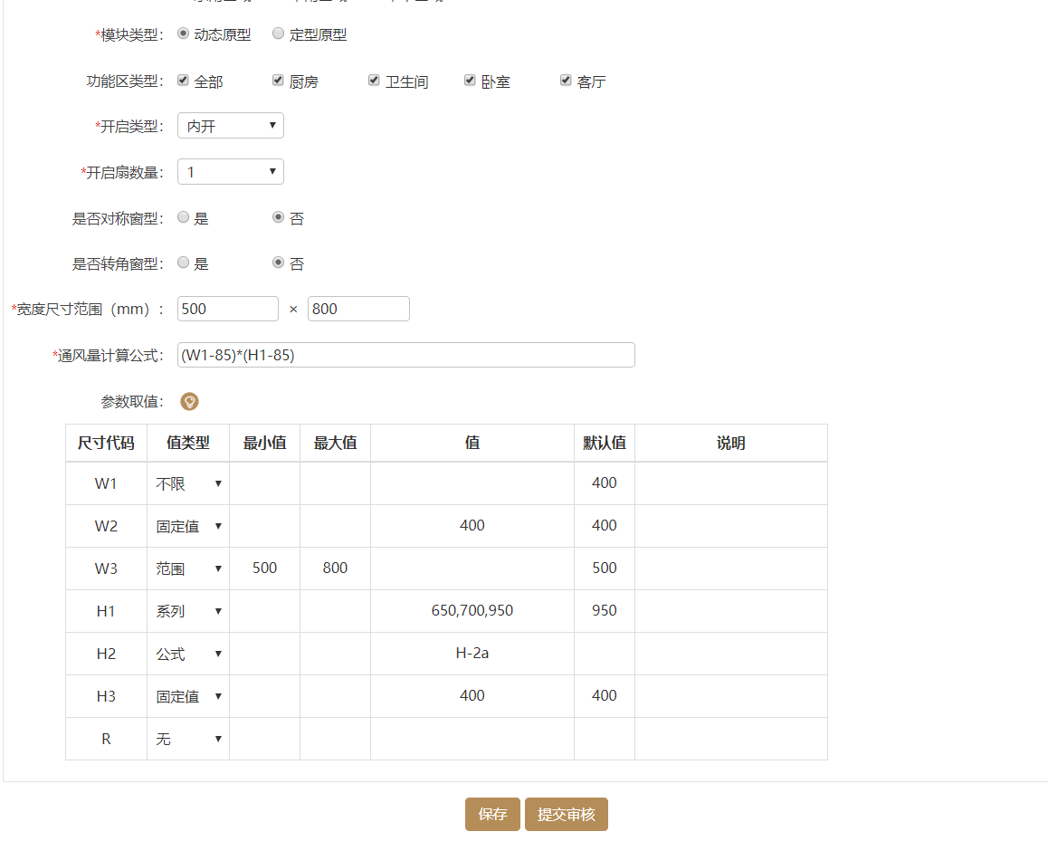
标准部品库—外窗(新增动态2)
1.原型编号不可重复。
2.带*号的为必填项。
3.上传的图纸为CAD2010版本。
4.原型图纸上传后会在左侧预览区显示图形。
5.转角窗型需上传侧面图。
6.使用范围、功能区类型、开启类型、开启扇数量、是否对称、是否转角根据原型填写。
7.模块类型分为动态和定型。
8.动态原型下，宽度尺寸范围，通风量计算公式和各参数取值。
9.定型原型填写尺寸宽高、通风量、塞缝尺寸，是否有附框。
10.完成填写后点击提交审核自动保存。

Slide 32
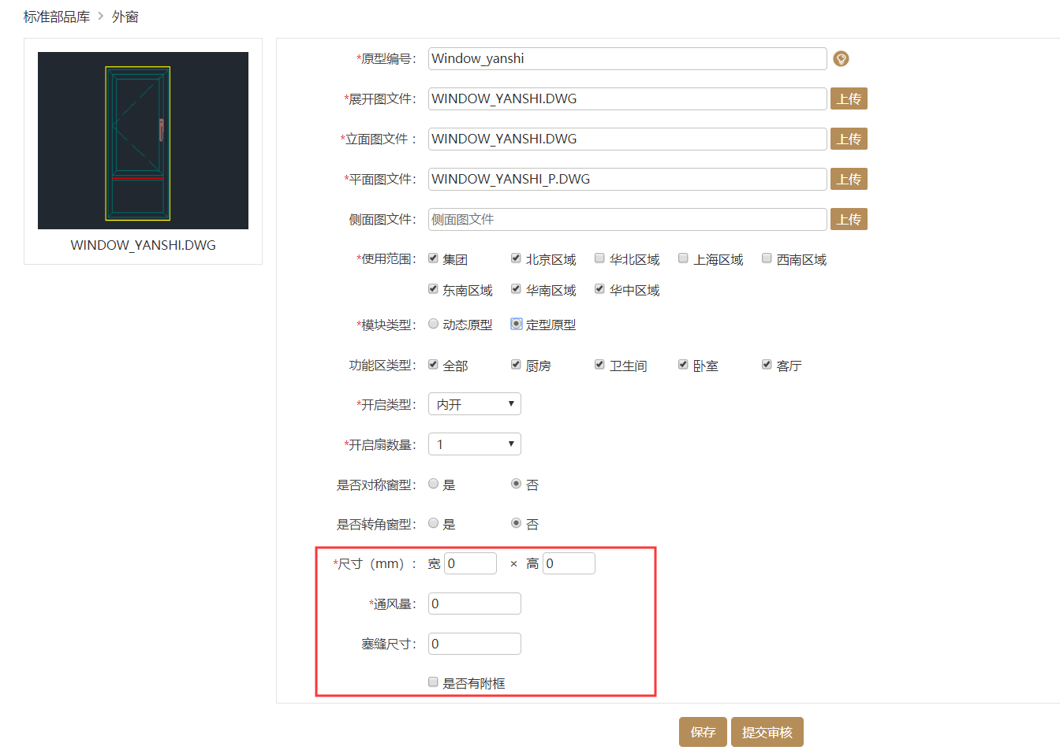
标准部品库—外窗(新增-静态)
1.原型编号不可重复。
2.带*号的为必填项。
3.上传的图纸为CAD2010版本。
4.原型图纸上传后会在左侧预览区显示图形。
5.转角窗型需上传侧面图。
6.使用范围、功能区类型、开启类型、开启扇数量、是否对称、是否转角根据原型填写。
7.模块类型分为动态和定型。
8.动态原型下，宽度尺寸范围，通风量计算公式和各参数取值。
9.定型原型填写尺寸宽高、通风量、塞缝尺寸，是否有附框。
10.完成填写后点击提交审核自动保存。

Slide 33
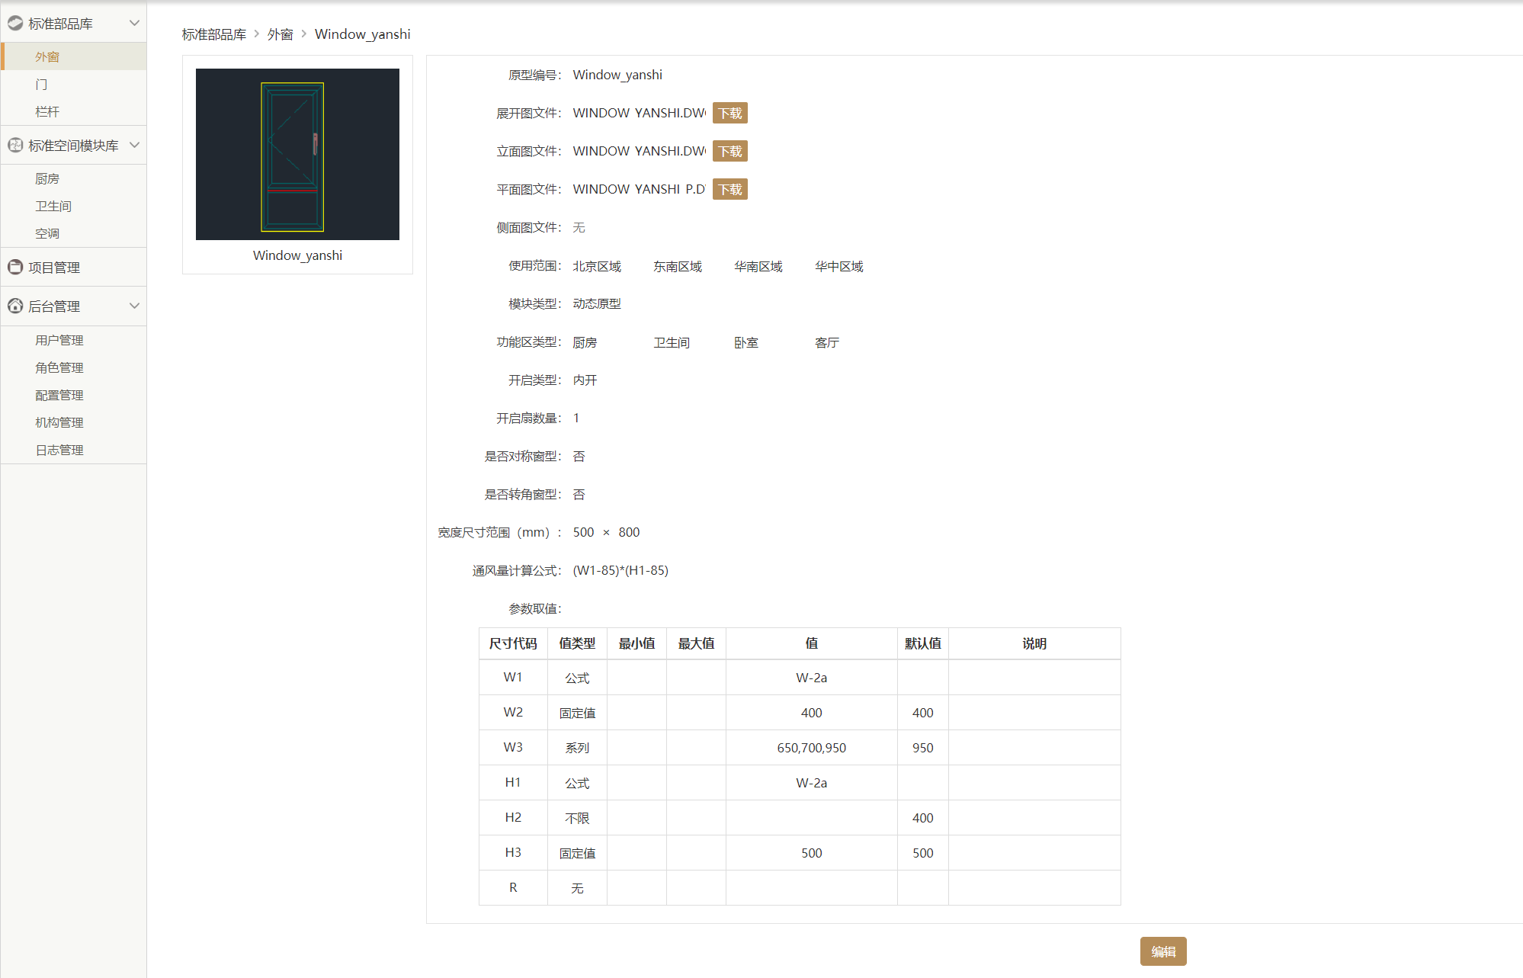
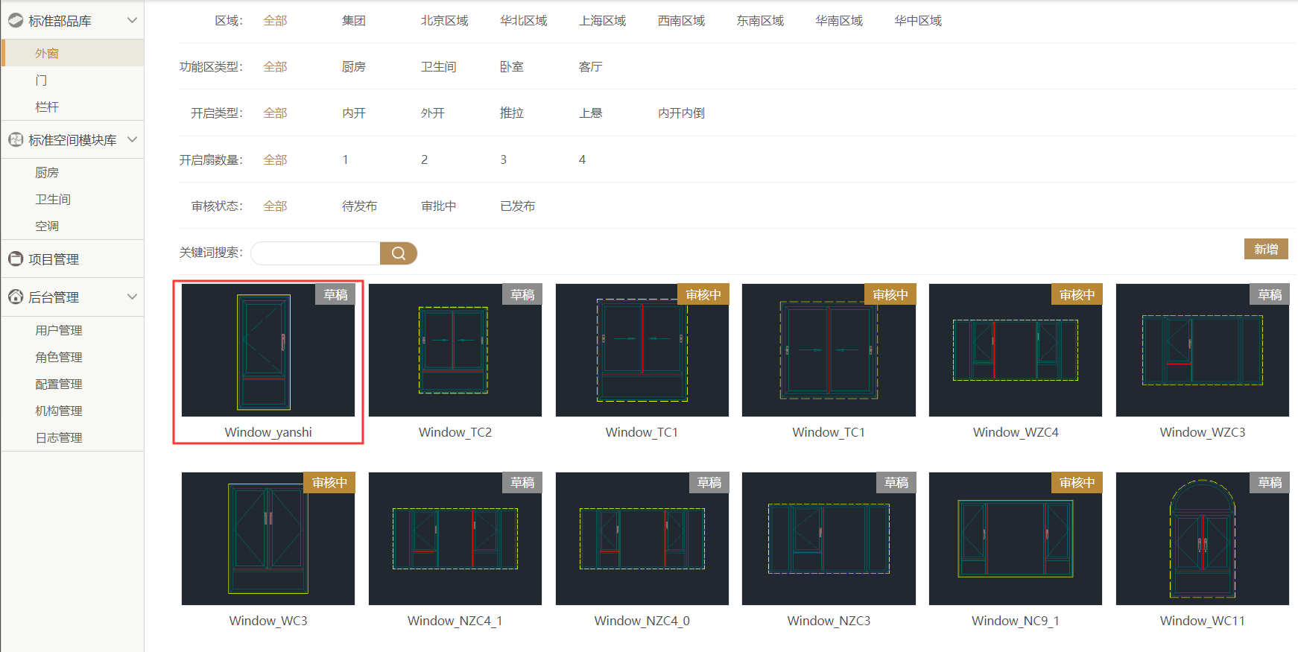
标准部品库—外窗(查看)
1.查看原型各项信息
2.点击下载按钮下载原型图纸
3.点击编辑跳转到编辑页面

Slide 34
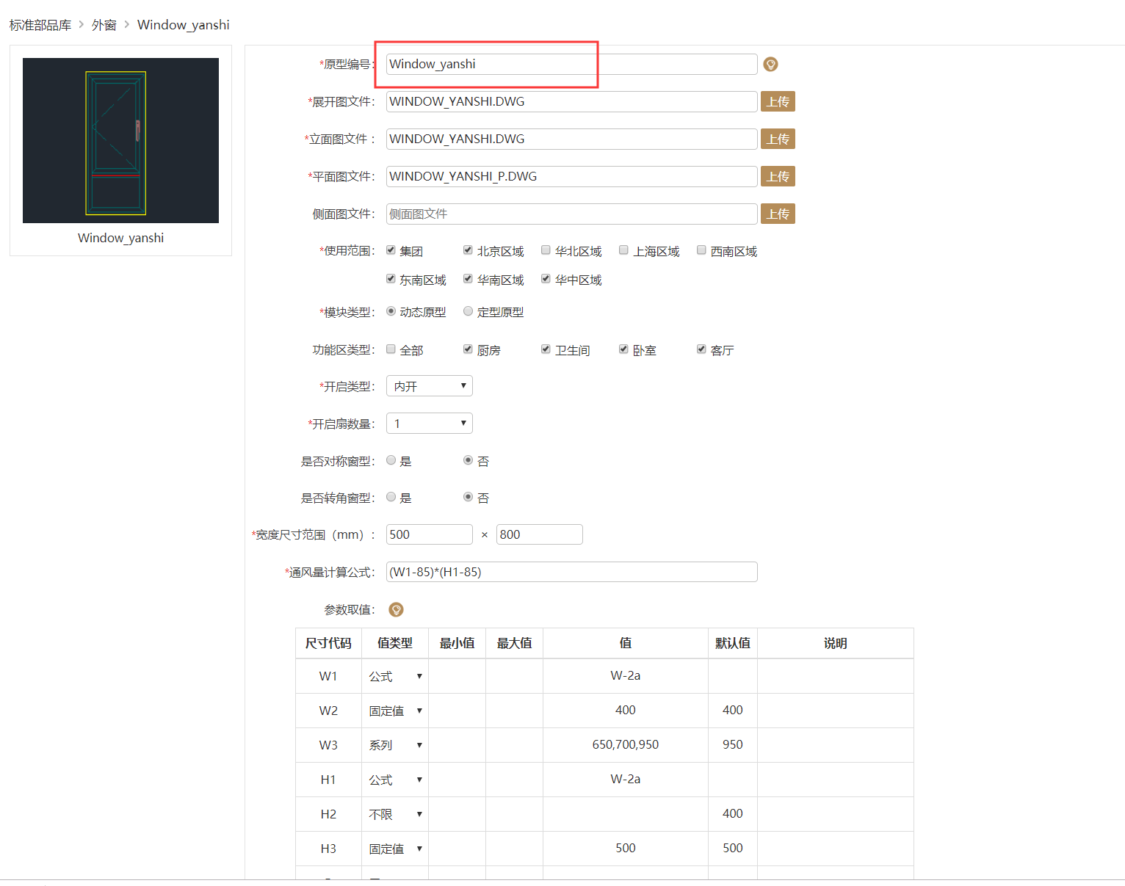
标准部品库—外窗(编辑)
1.外窗编辑页面与外窗新增页面基本相同。
2.原型编号不能修改
3.用户根据原型参数进行修改，修改完成后点击保存。
4.在编辑页面用户可以将已上传的原型删除。
5.提交：用户修改原型数据后，需要提交审批，完成审批后才能使用。

Slide 35

标准部品库—门(检索)
1. 根据区域、门类型、审核状态进行检索
2. 根据关键词搜索进行检索，在搜索框中填写条件，点击搜索按钮

Slide 36


标准部品库—门(新增)
1.原型编号不可重复。
2.带*号的为必填项。
3.上传的图纸为CAD2010版本。
4.原型图纸上传后会在左侧预览区显示图形。
5.属性包括使用范围、门类型、尺寸范围。
6.模块类型分为动态和定型。
7.动态原型下，宽度尺寸范围，通风量计算公式和各参数取值。
8.定型原型填写尺寸宽高、通风量、塞缝尺寸，是否有附框。
9.完成填写后点击提交审核自动保存。

Slide 37


标准部品库—门(查看)
1.查看原型各项信息
2.点击下载按钮下载原型图纸
3.点击编辑跳转到编辑页面

Slide 38

标准部品库—门(编辑)
1.门编辑页面与门新增页面基本相同。
2.原型编号不能修改
3.用户根据原型参数进行修改，修改完成后点击保存。
4.在编辑页面用户可以将已上传的原型删除。
5.提交：用户修改原型数据后，需要提交审批，完成审批后才能使用。

Slide 39

标准部品库—栏杆(检索)
1. 根据区域、栏杆类型、审核状态进行检索
2. 根据关键词搜索进行检索，在搜索框中填写条件，点击搜索按钮

Slide 40


标准部品库—栏杆(新增)
1.带*号的为必填项
2.灯泡处为填写规则
3.原型编号不能重复
4.上传的图纸为CAD2010格式
5.原型图纸上传后会在左侧预览区显示图形
6.设置使用范围
7.栏杆类型分为玻璃栏杆和铁艺栏杆
8.修改完成后点击保存进行保存，或点击提交提交审核

Slide 41


标准部品库—栏杆(查看)
1.查看原型各项信息
2.点击下载按钮下载原型图纸
3.点击编辑跳转到编辑页面

Slide 42


标准部品库—栏杆(编辑)
1.栏杆编辑页面与栏杆新增页面基本相同
2.原型编号不能修改
3.用户根据原型数据进行修改
4.修改完成后点击保存按钮保存。
5. 点击删除按钮将已上传的原型删除。
6. 修改原型数据后，点击提交按钮进入审批流程，原型完成审批后才能使用。

Slide 43
CONTENTS
Web端操作指引
1.标准部品库
2.标准空间模块库
目录
3.项目管理

Slide 44

标准空间模块库—厨房(检索)
1. 根据区域、厨房类型、门窗位置、排气道、审核状态进行检索
2. 根据关键词搜索进行检索，在搜索框中填写条件，点击搜索按钮

Slide 45

标准空间模块库—厨房(新增)
1.带*号的为必填项
2.灯泡处为填写规则
3.原型编号不能重复
4.上传的图纸为CAD2010格式
5.原型图纸上传后会在左侧预览区显示图形
6.根据原型填写使用范围、厨房类型、门窗位置
7.模块类型分为动态和定型
8.动态原型下，是否包含排气道，开间尺寸范围和进深尺寸范围
9.定型原型下尺寸固定，包括开间进深、台盆尺寸、冰箱尺寸，灶台尺寸信息
10.完成设置后点击提交按钮提交审核

Slide 46

标准空间模块库—厨房(新增静态)
1.带*号的为必填项
2.灯泡处为填写规则
3.原型编号不能重复
4.上传的图纸为CAD2010格式
5.原型图纸上传后会在左侧预览区显示图形
6.根据原型填写使用范围、厨房类型、门窗位置
7.模块类型分为动态和定型
8.动态原型下，是否包含排气道，开间尺寸范围和进深尺寸范围
9.定型原型下尺寸固定，包括开间进深、台盆尺寸、冰箱尺寸，灶台尺寸信息
10.完成设置后点击提交按钮提交审核

Slide 47


标准空间模块库—厨房(查看)
1.查看原型各项信息
2.点击下载按钮下载原型图纸
3.点击编辑跳转到编辑页面

Slide 48

标准空间模块库—厨房(编辑)
1.厨房编辑页面与厨房新增页面基本相同。
2.原型编号不能修改
3.根据原型属性进行修改即可
4.修改完成后点击保存
4.点击删除按钮将已上传的原型删除。
5.完成修改后，需点击提交按钮，将原型提交审核，审核通过的原型才能使用。

Slide 49

标准空间模块库—空调(检索)
1. 根据区域、空调匹数、冷凝水管、雨水管、审核状态进行检索
2. 根据关键词搜索进行检索，在搜索框中填写条件，点击搜索按钮

Slide 50

标准空间模块库—空调(新增)
1.带*号的为必填项
2.灯泡处为填写规则
3.原型编号不能重复
4.上传的图纸为CAD2010格式
5.原型图纸上传后会在左侧预览区显示图形
6.根据原型填写使用范围、空调匹数、净尺寸、冷凝水管
7.若有雨水管，则需同时选择雨水管位置
8.修改完成后点击保存按钮保存，或点击提交按钮提交审核，审核通过的原型才能使用

Slide 51


标准空间模块库—空调(查看)
1.查看原型各项信息
2.点击下载按钮下载原型图纸
3.点击编辑跳转到编辑页面

Slide 52

标准空间模块库—空调(编辑)
1.空调编辑页面与空调新增页面基本相同。
2.原型编号不能修改
3.根据原型情况进行修改
4.修改完成后点击保存按钮保存
4.点击删除按钮将已上传的原型删除。
5.点击提交按钮提交审核，审核通过的原型才能使用。

Slide 53
CONTENTS
Web端操作指引
1.标准部品库
2.标准空间模块库
目录
3.项目管理

Slide 54

项目管理-检索
1. 根据区域进行检索
2. 根据关键词搜索进行检索，在搜索框中填写条件，点击搜索按钮

Slide 55


项目管理-查看文件
1.项目查看可查看项目基本信息
2.左侧可查看项目文件夹
3.点击项目文件夹可查看项目文件夹下的文件及更新人员。
4. 可点击文件下载按钮进行文件下载

Slide 56
谢谢大家！

